Slide 1



Museo romántico
al aire libre de
Pasarón de La Vera
Programa:
Excmo. Ayto. Pasarón de La Vera
La historia del romanticismo artístico a través de la pintura, la poesía, el cine… en un museo permanente enredado en las callejuelas de Pasarón de La Vera.

Slide 2
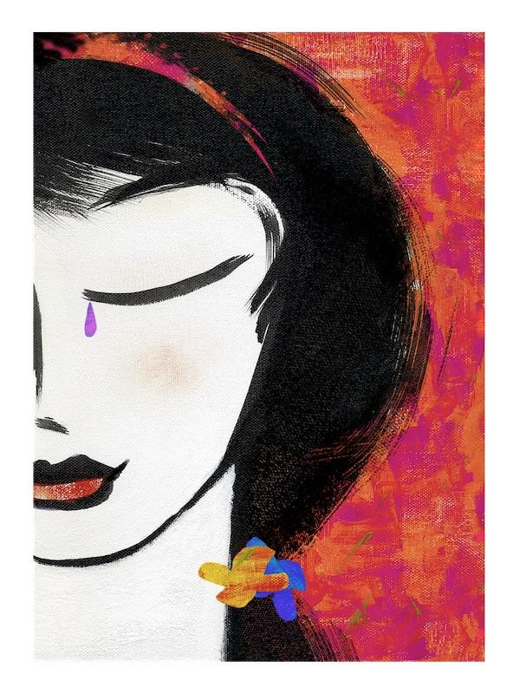
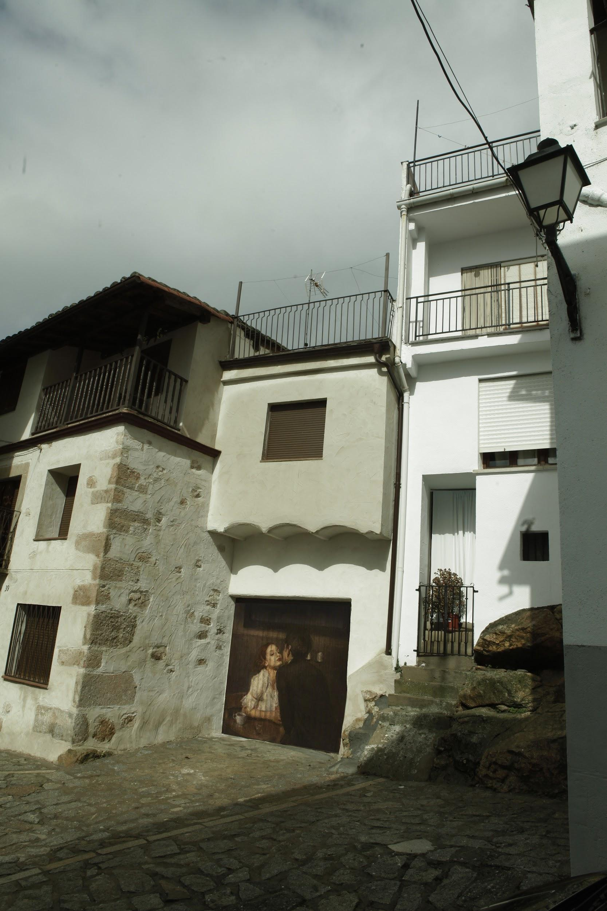
Partiendo del epicentro romántico de Pasarón: La Leyenda de La Magdalena, sus calles se convierten en un museo vivo de obras clásicas y contemporáneas de arte cuyo tema principal es el romanticismo.
Mínimo impacto en conjunto protegido
Las obras se presentan al visitante impresas, dibujadas o colocadas sobre puertas de garaje metálicas, paredes medianeras, en una aplicación respetuosa con el carácter histórico y con las particularidades de la arquitectura verata tradicional.

Slide 3
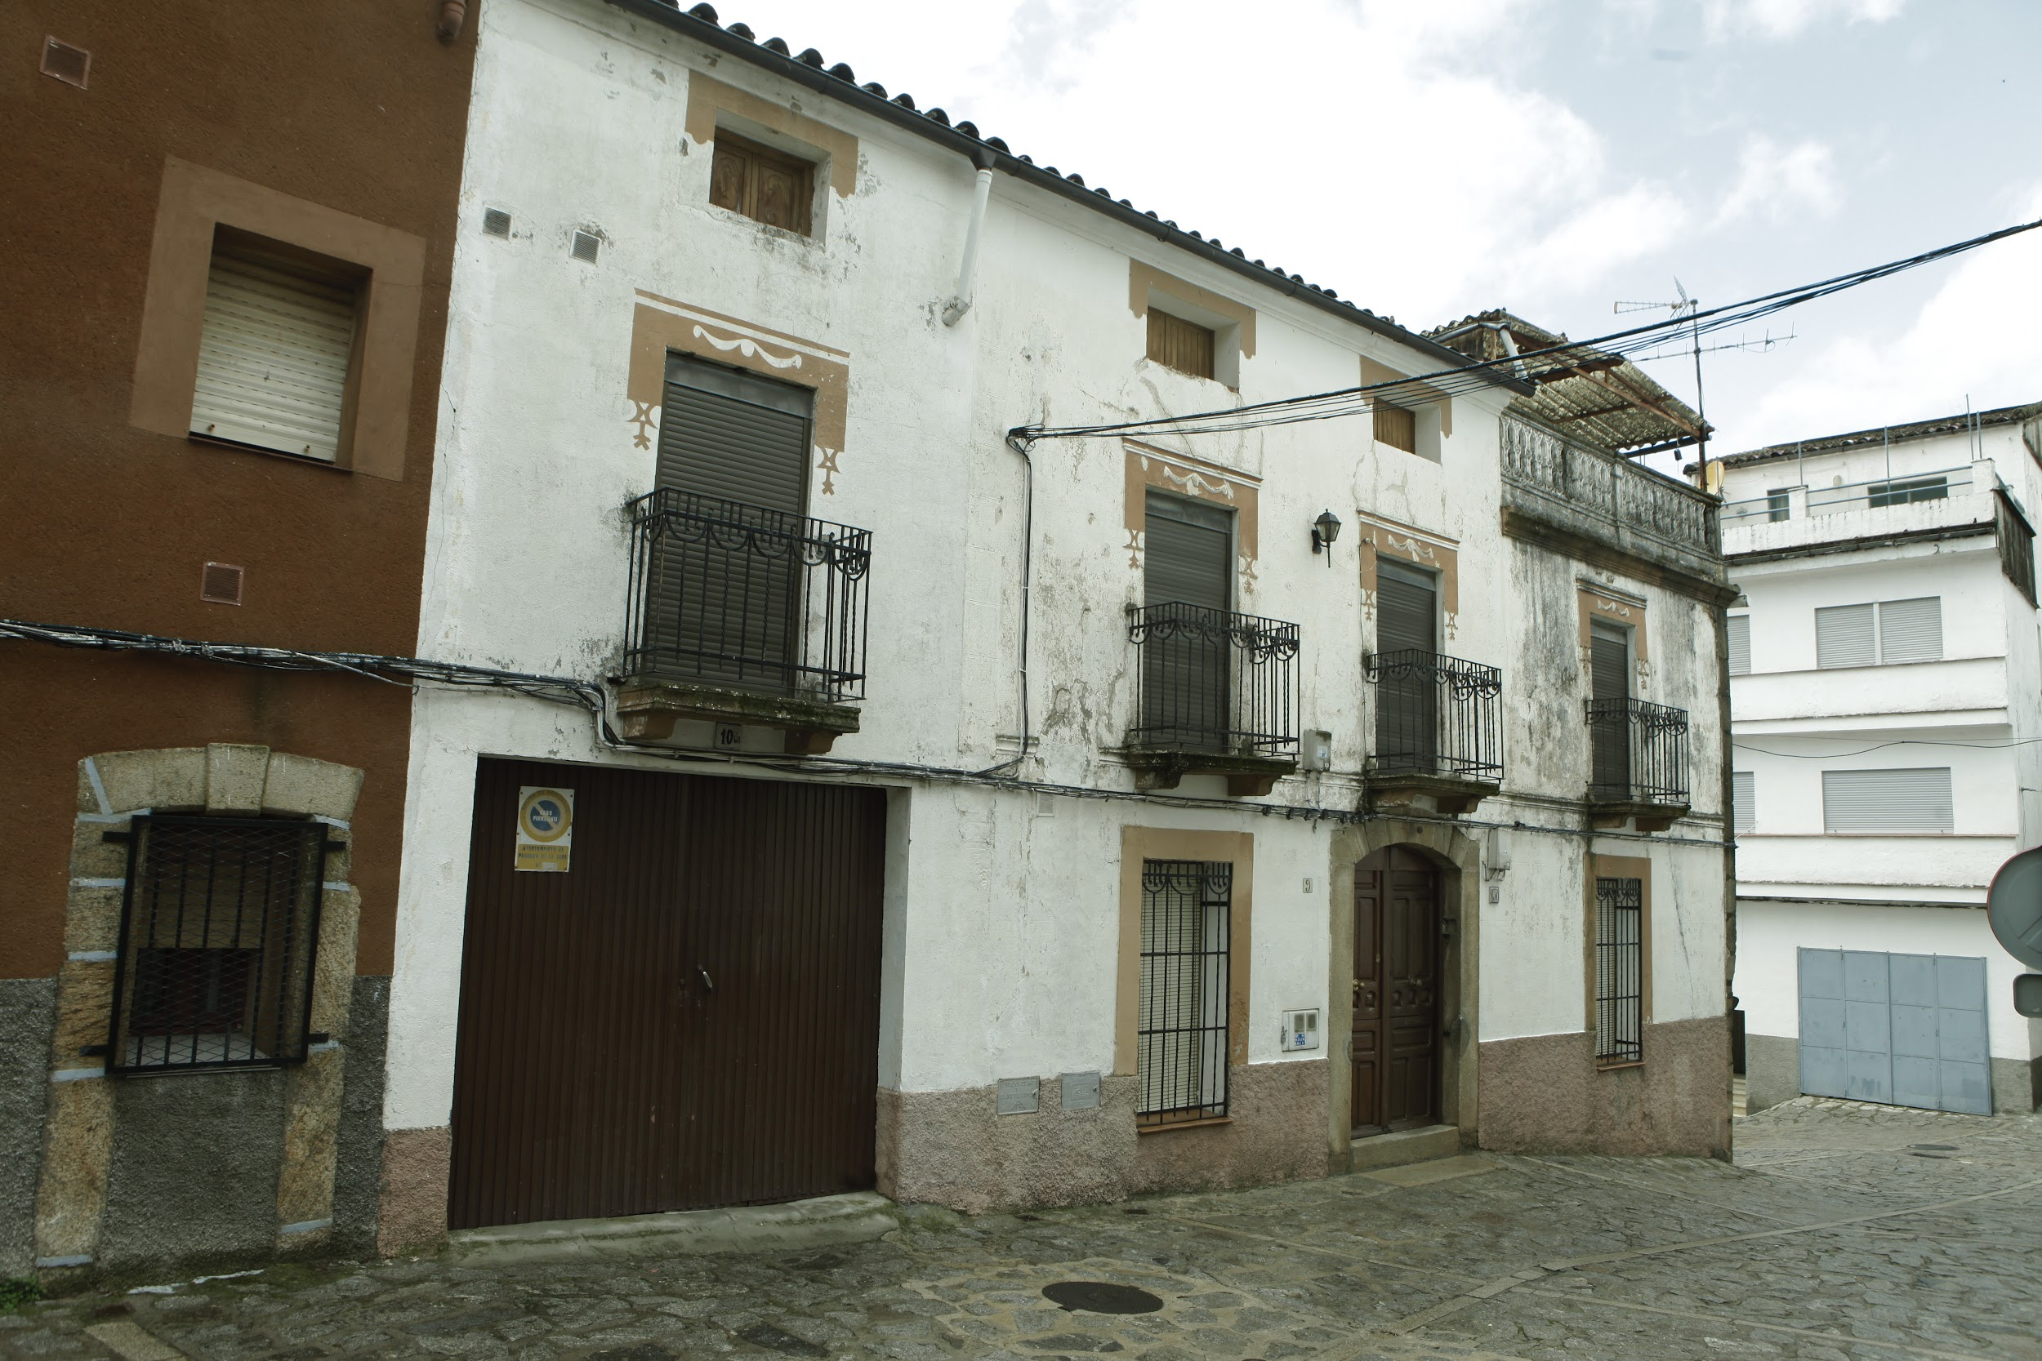
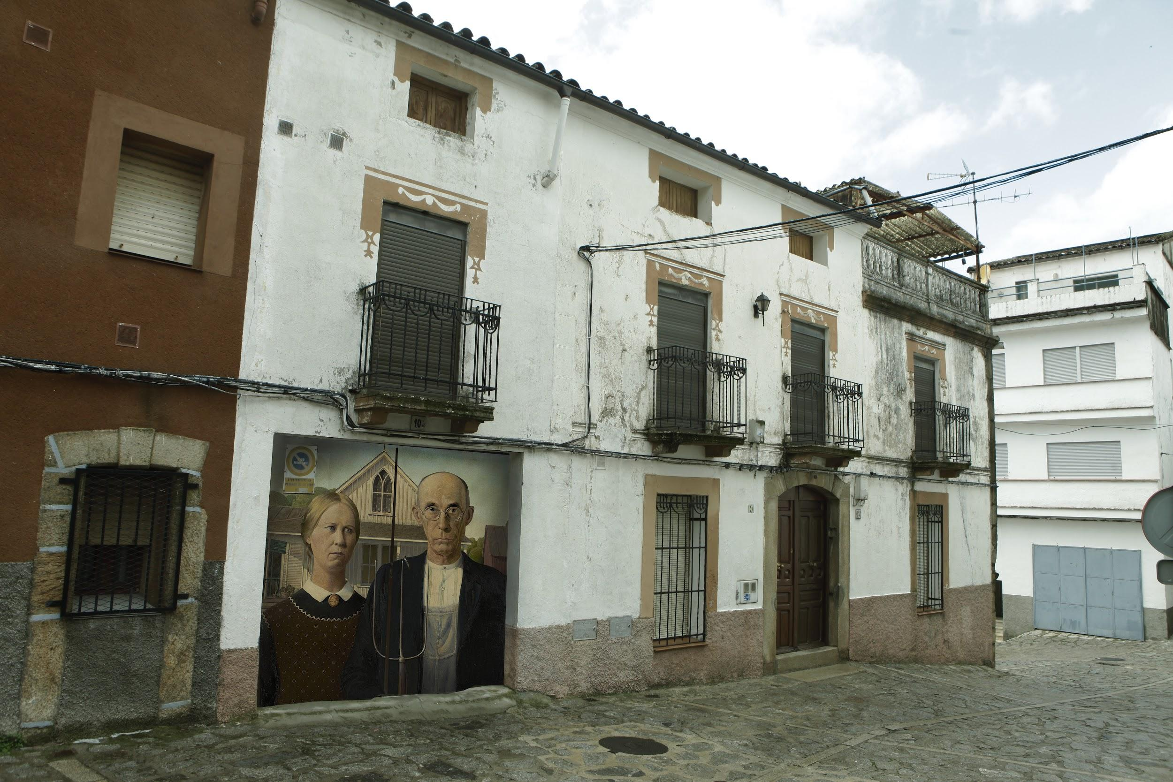
La selección de obras pictóricas, poemas, etc, se hace buscando cierta simbiosis artística con el carácter del edificio en el que va a ser colocada, tanto en sus tonos, estilo, como en el contenido de la obra.
Puerta de hierro acanalada color marrón
Gótico americano, de Grant Wood (1930)

Slide 4
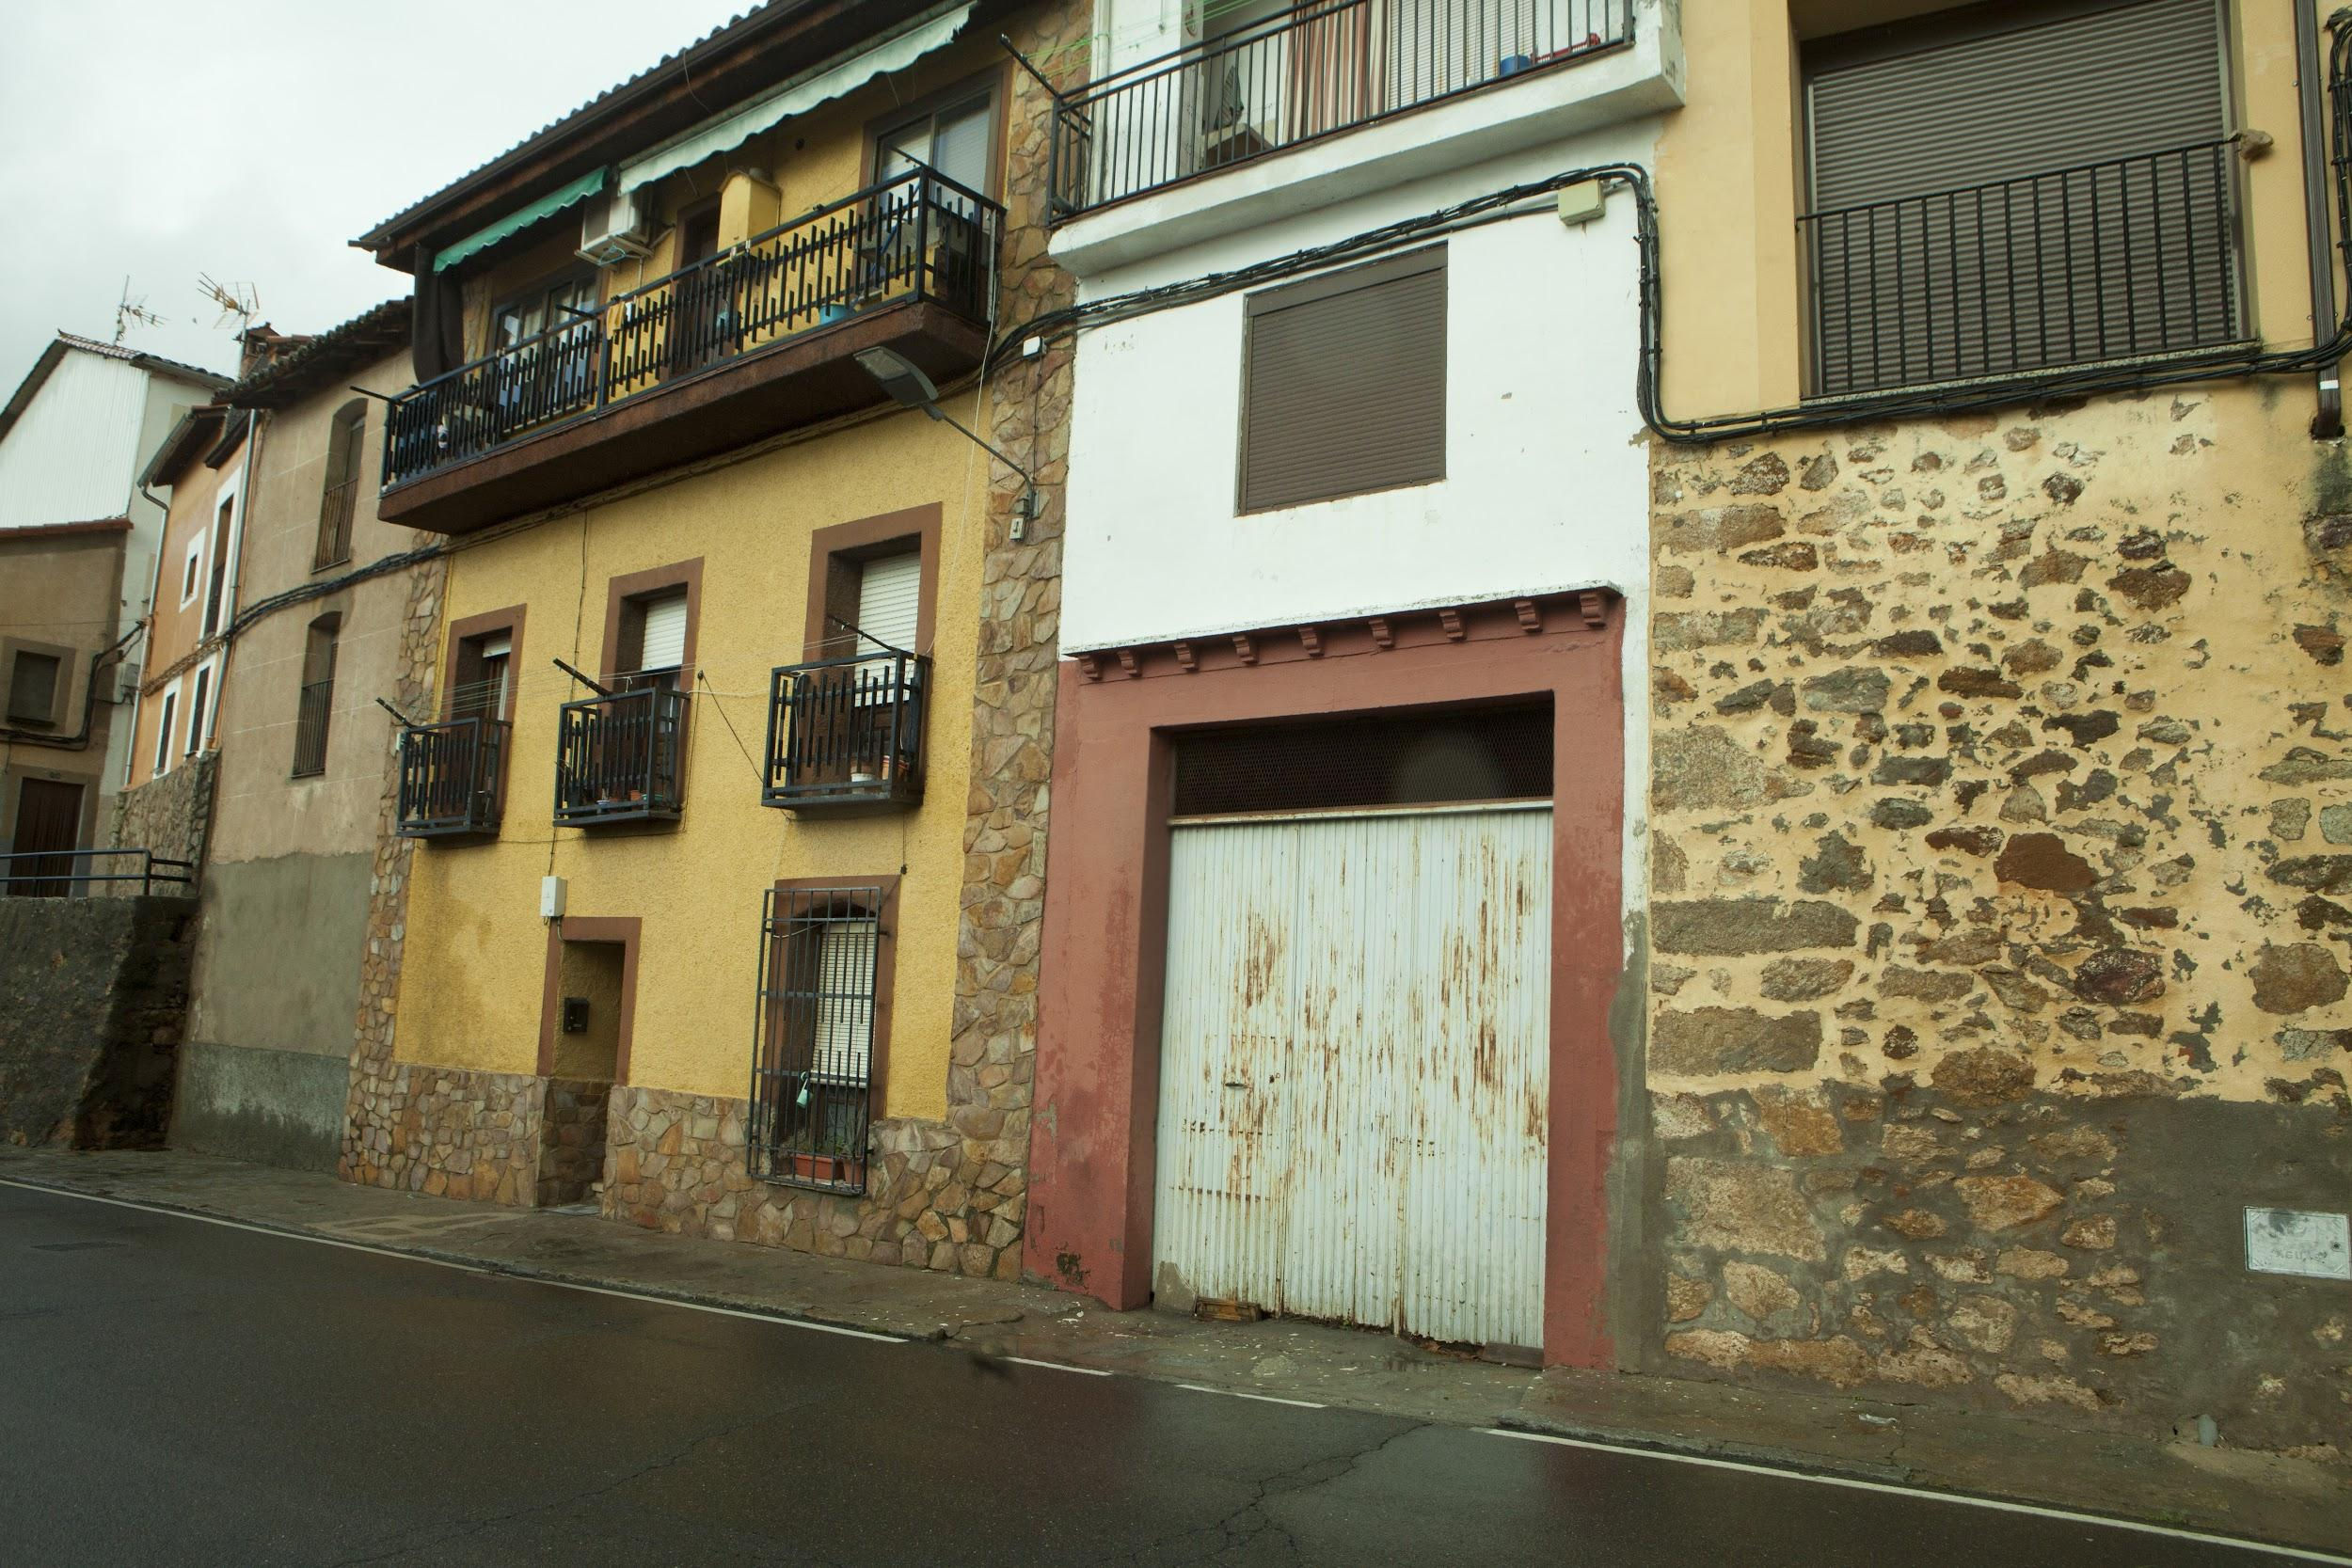
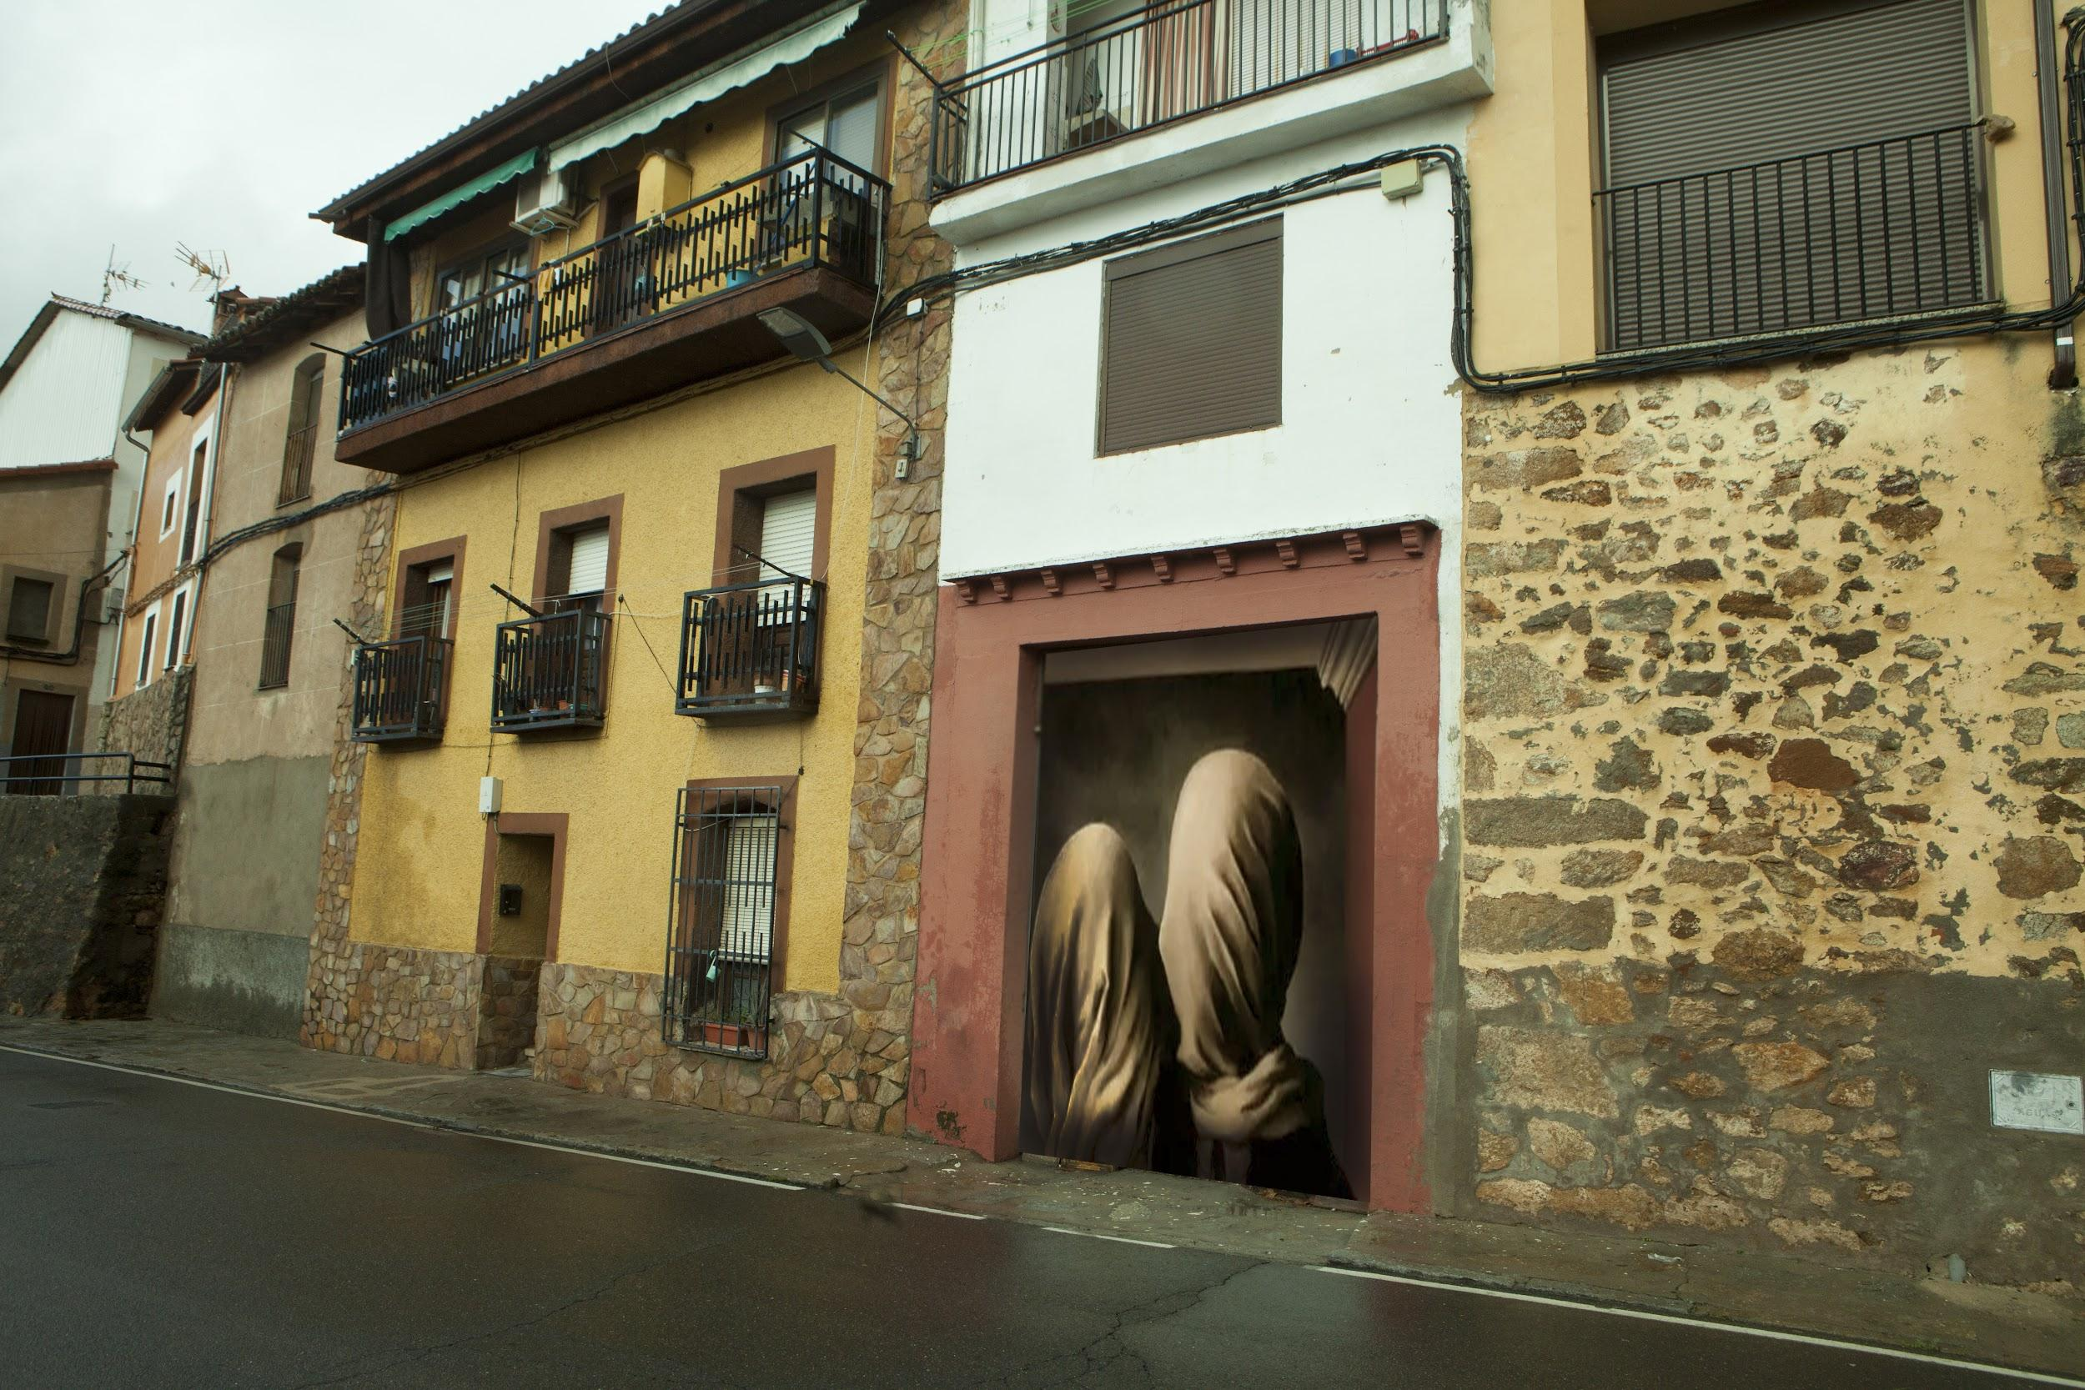
Los amantes, René Magritte (1928)

Slide 5
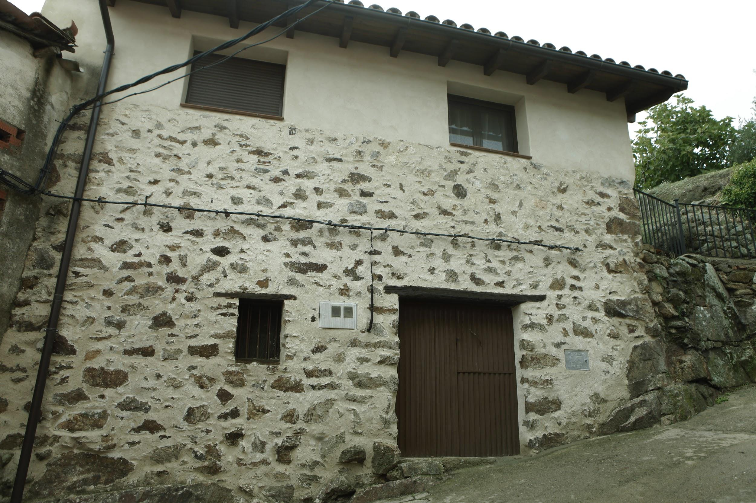
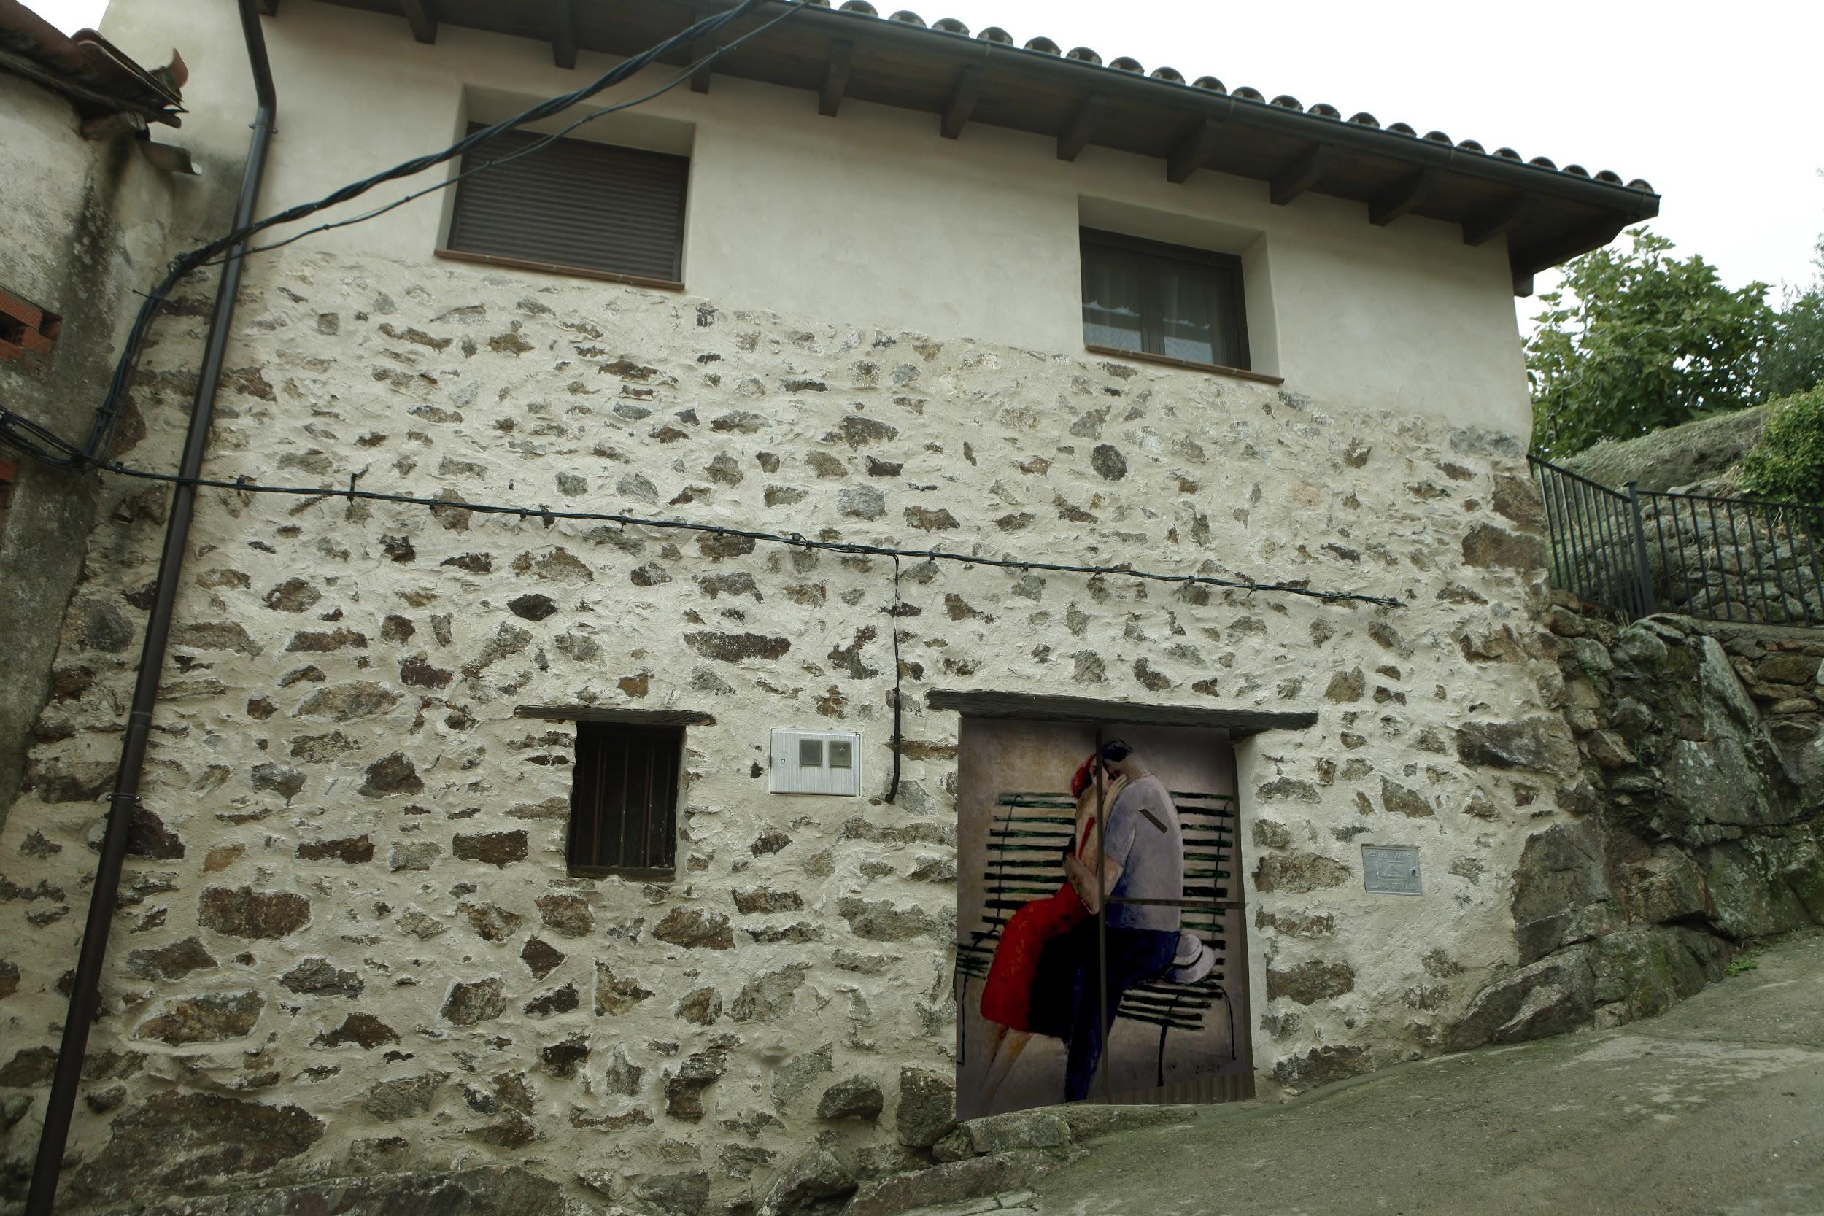
El beso, Didier Lourenco (2011)

Slide 6
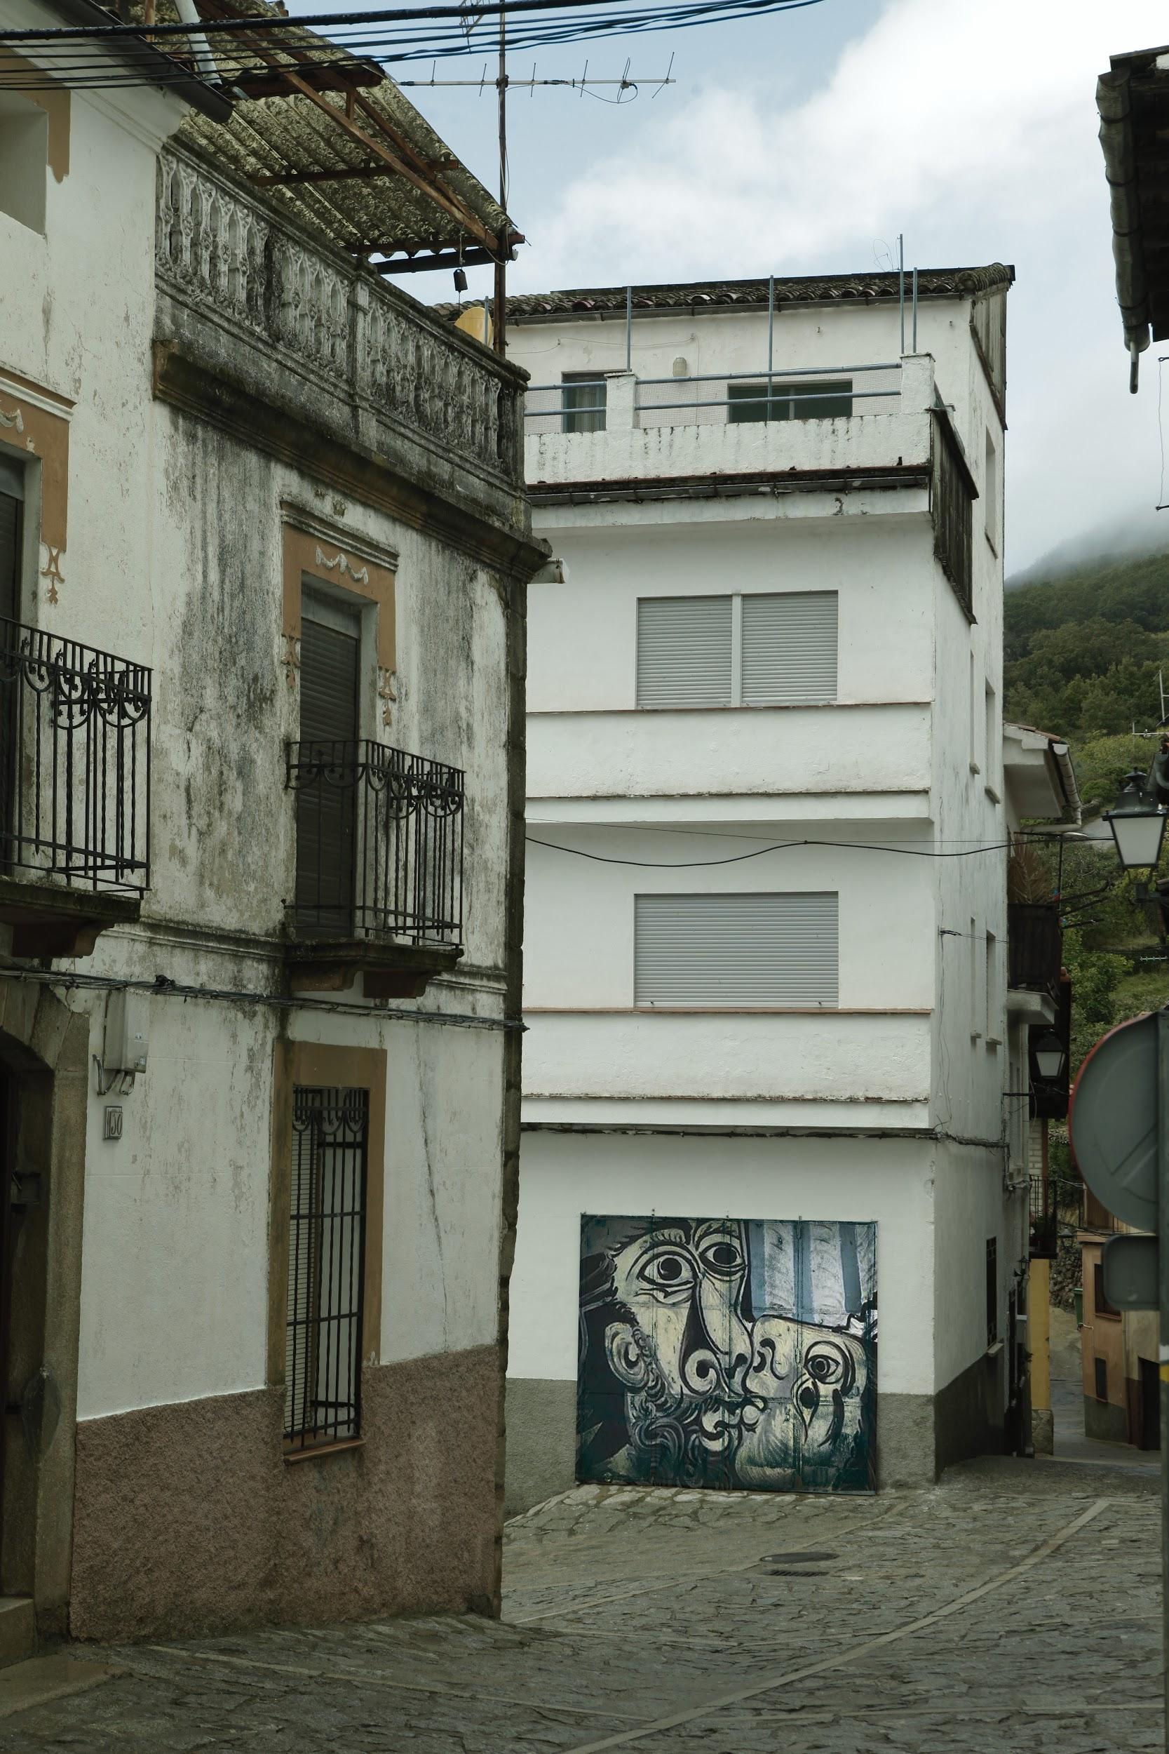
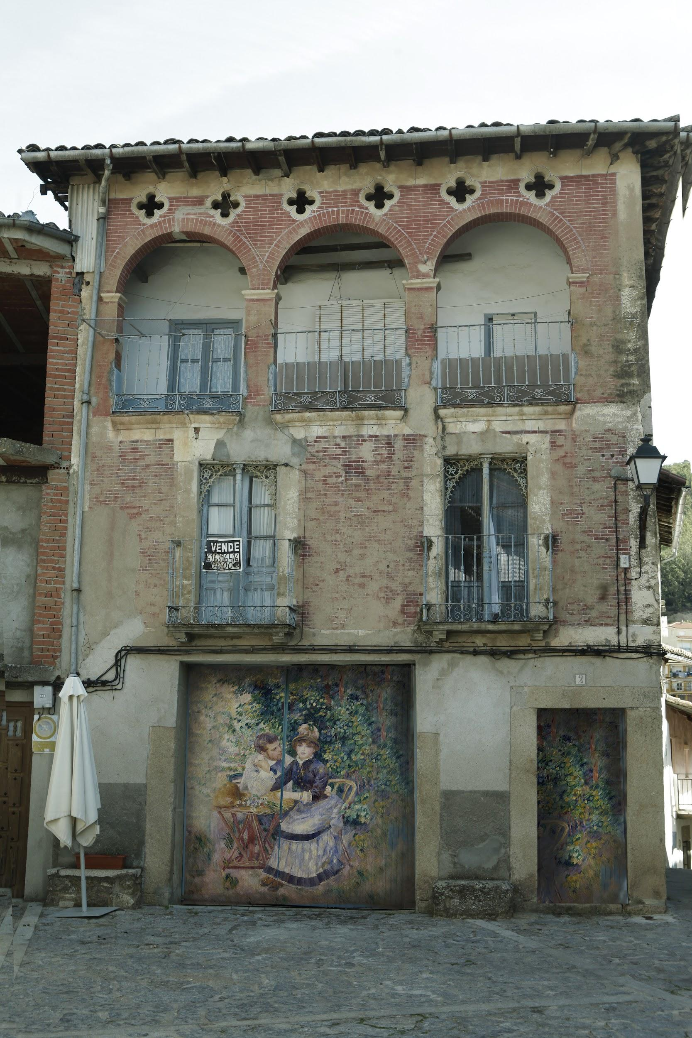
Con una selección que buscará representar formas de ver el amor en épocas y estilos diferentes...
El beso,
Pablo Picasso
En el jardín,
Pierre Auguste Renoir

Slide 7
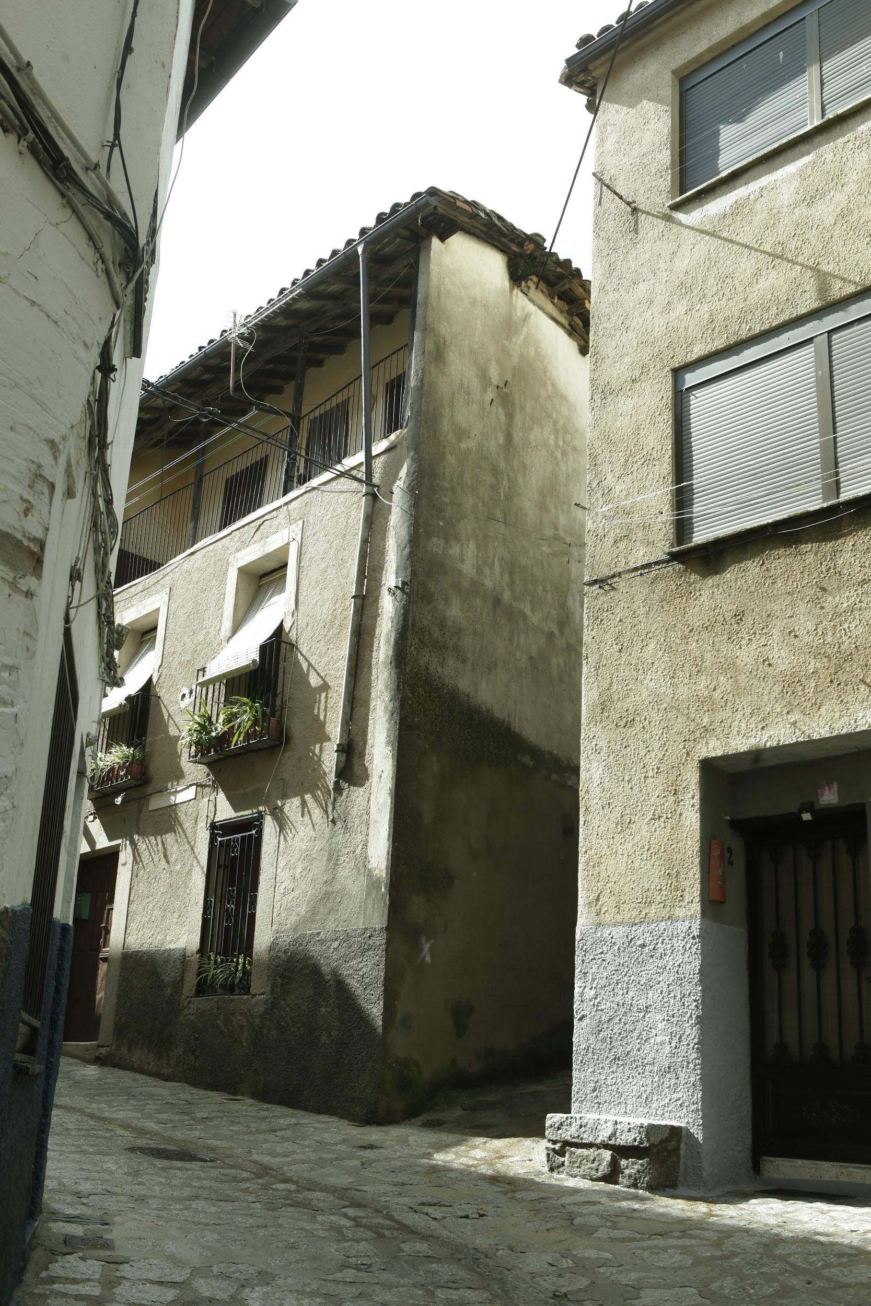

Me gusta cuando callas.
Pablo Neruda
...para que nuestros visitantes encuentren entre nuestras callejuelas, originales formas de definir el amor fundiéndose con las viejas paredes...

Slide 8
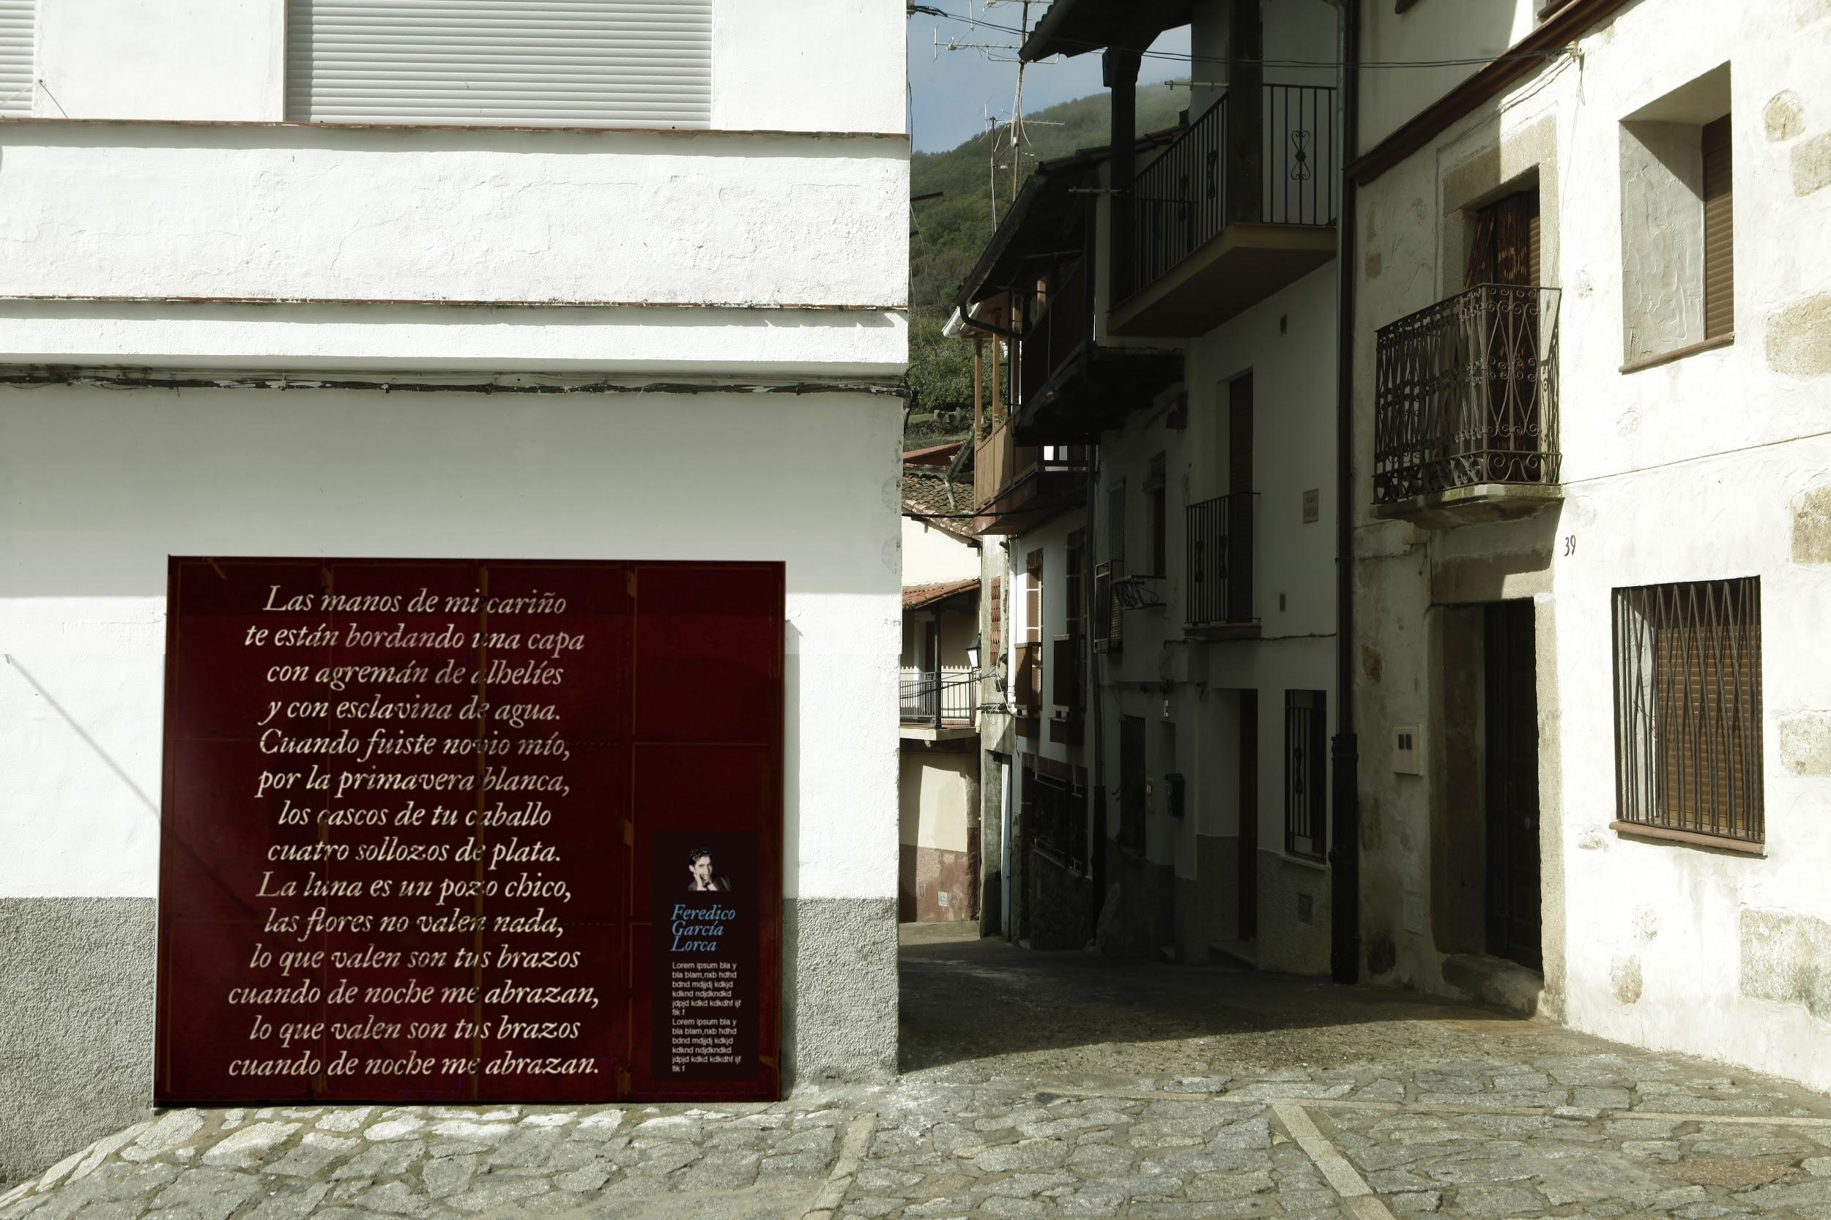
Zorongo
Federico García Lorca
...en las puertas de garaje que hoy serán de color hierro oxidado, y antes de azul: “cochera”

Slide 9
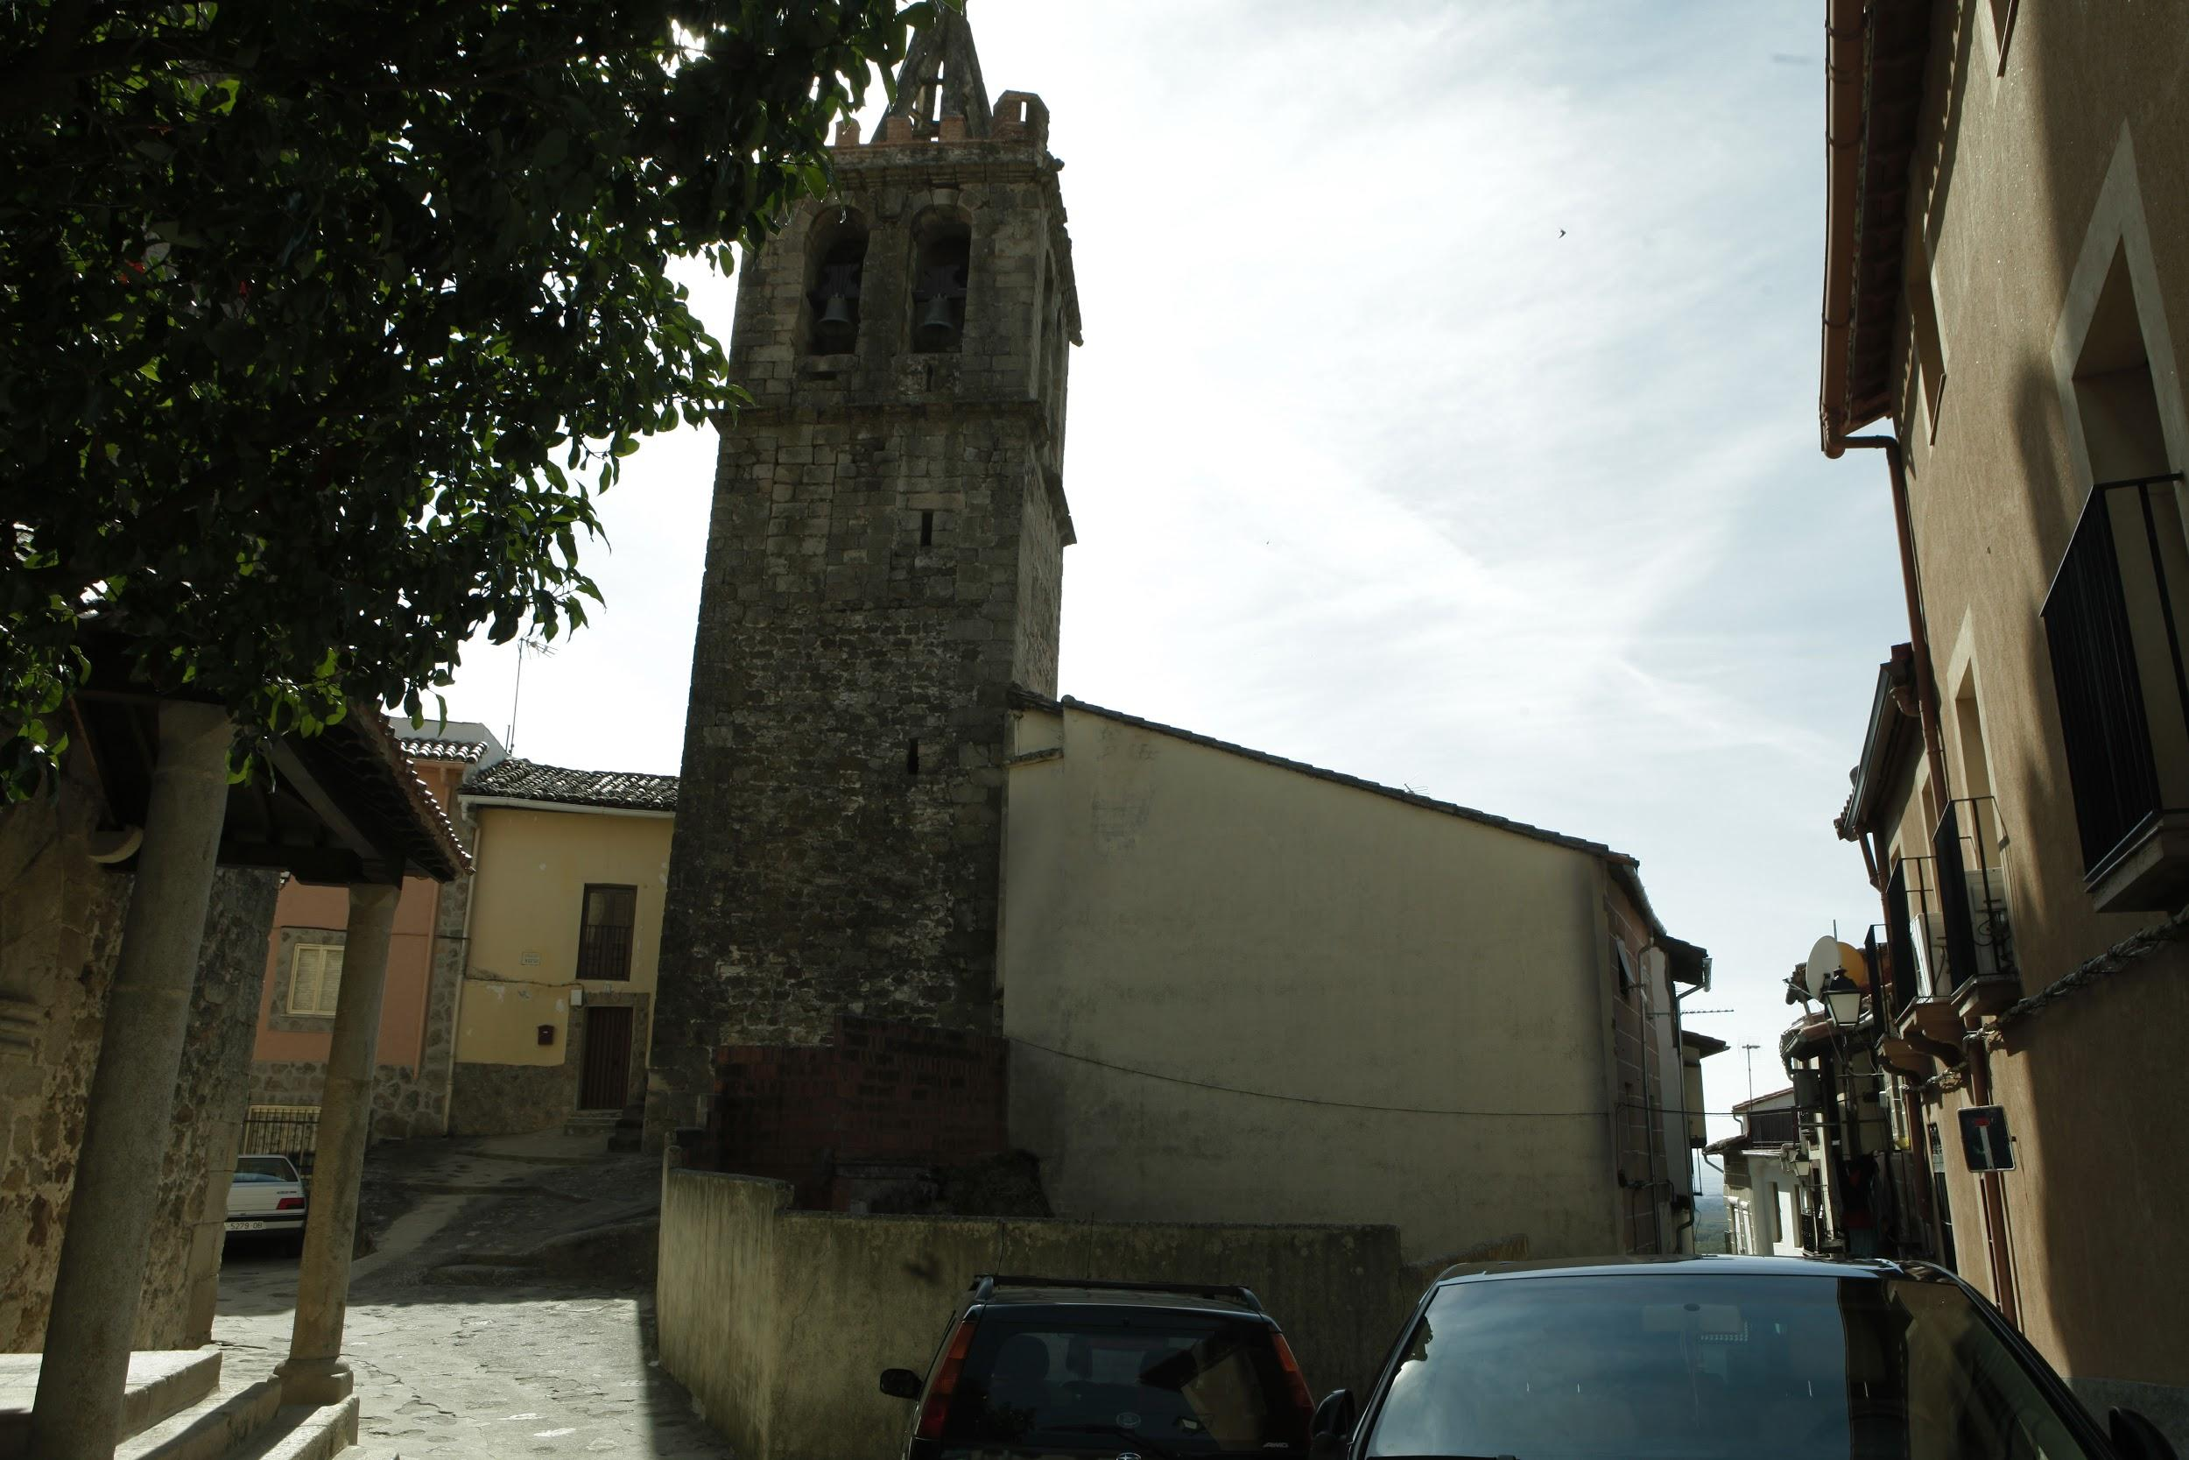
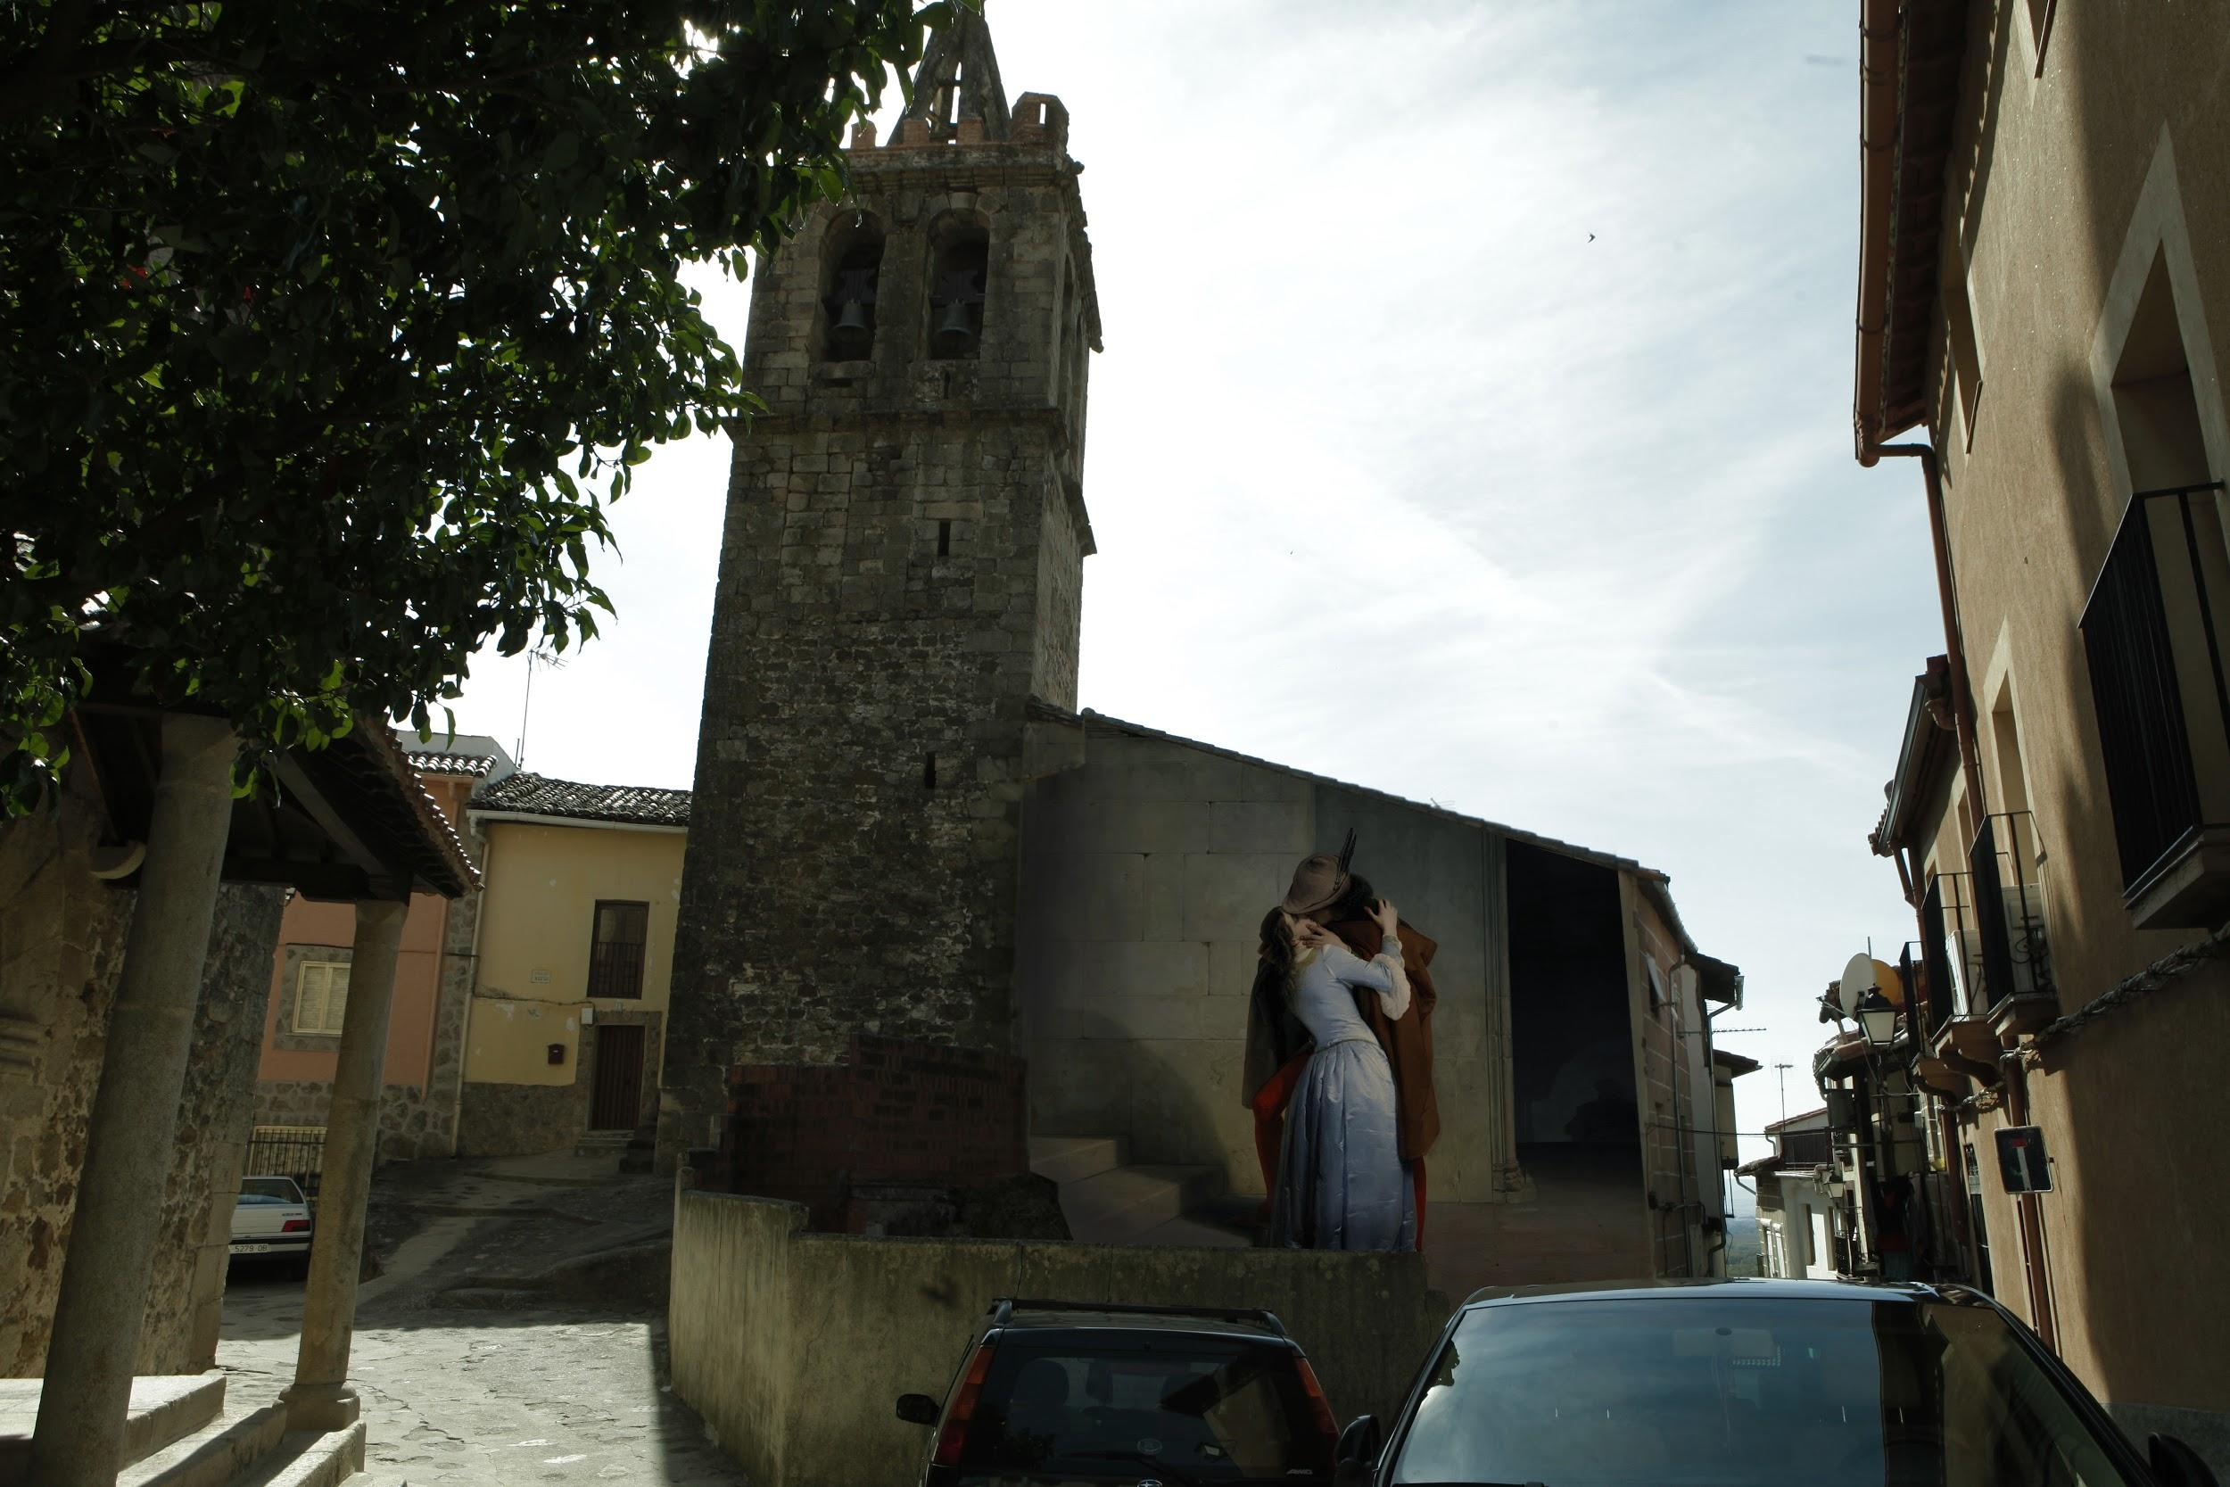
Zorongo
Federico García Lorca
...o en paredes medianeras que amenazan con quedarse eternamente desnudas...
El Beso
Francesco Hayez (1859)

Slide 10
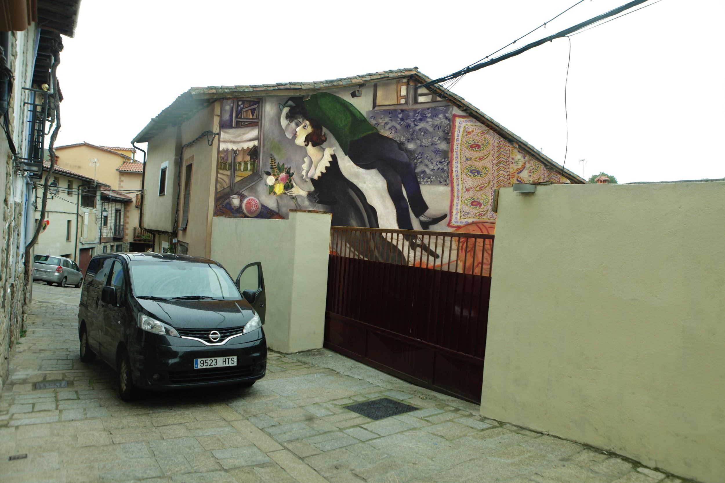
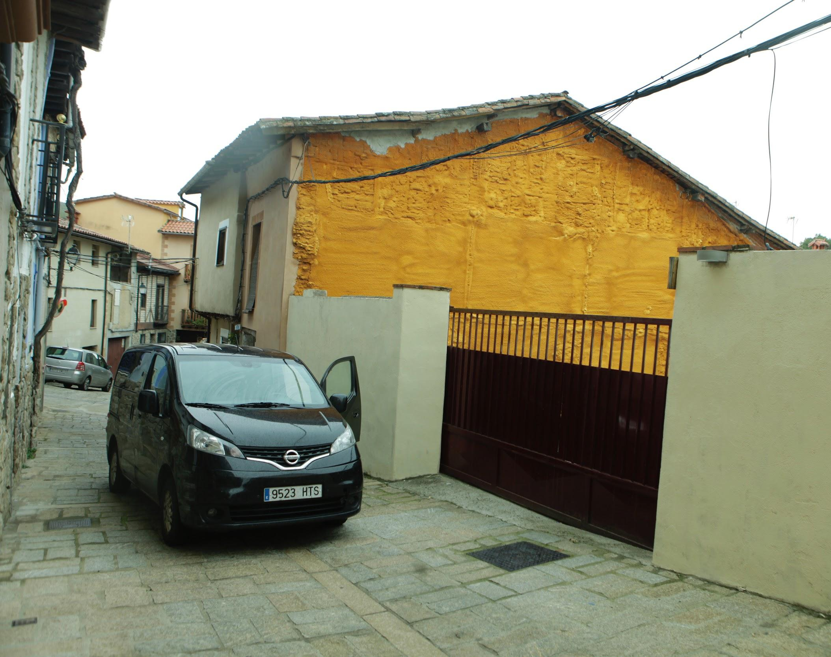
...o mal-vestidas, pero que hoy pueden recuperar su dignidad cubiertas con una llamativa lona impresa.
El Cumpleaños Marc Chagall (1915)

Slide 11
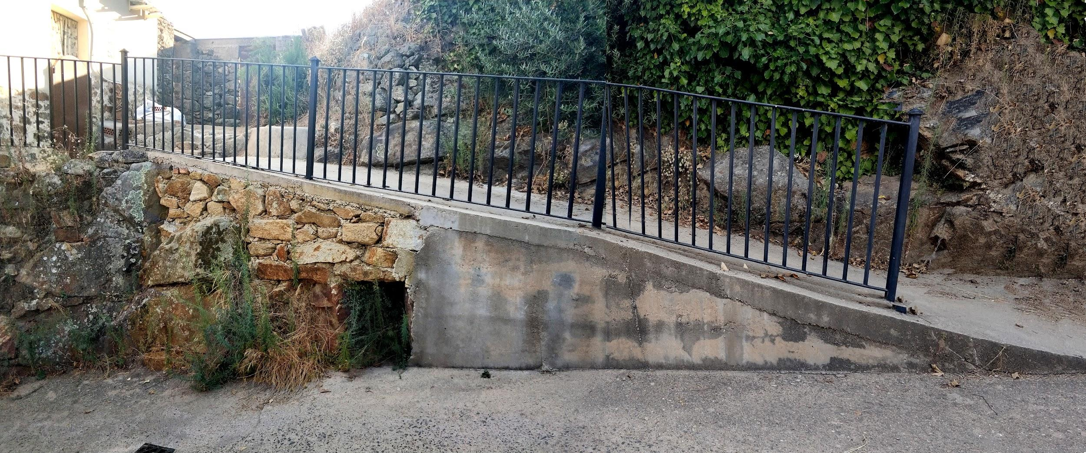
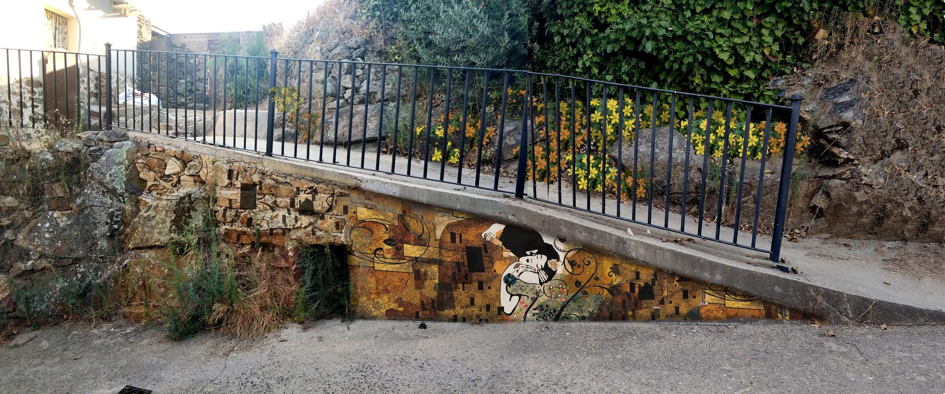
Arreglar pequeños parches que parecen haberse quedado inconclusos para convertirlos en lienzos que mostrarán un clásico entre clásicos.
El beso Gustav Klimt (1907)

Slide 12
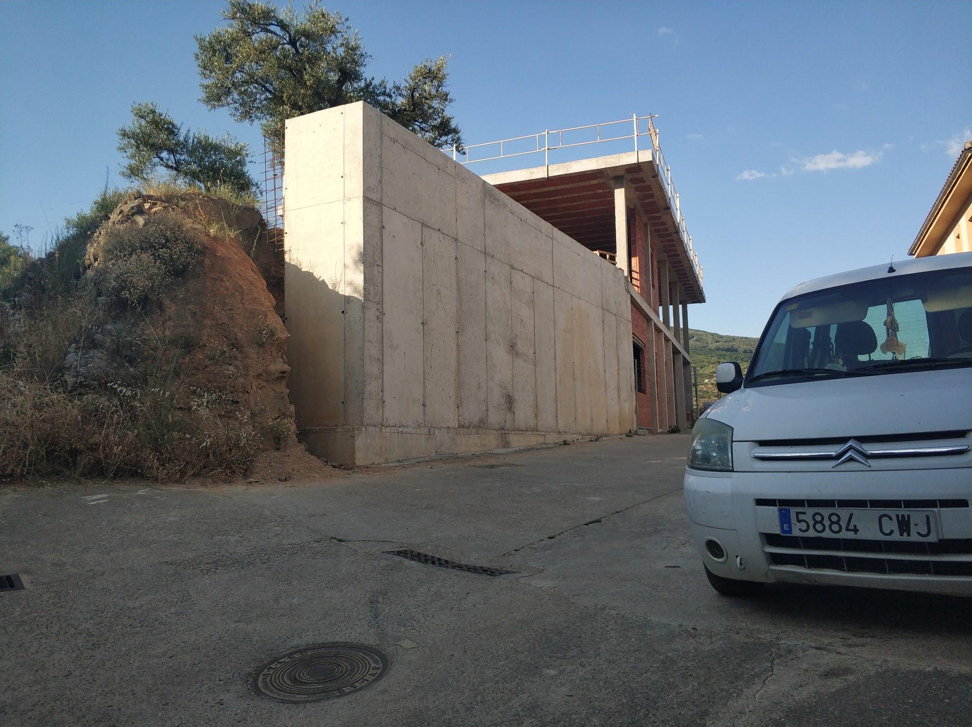
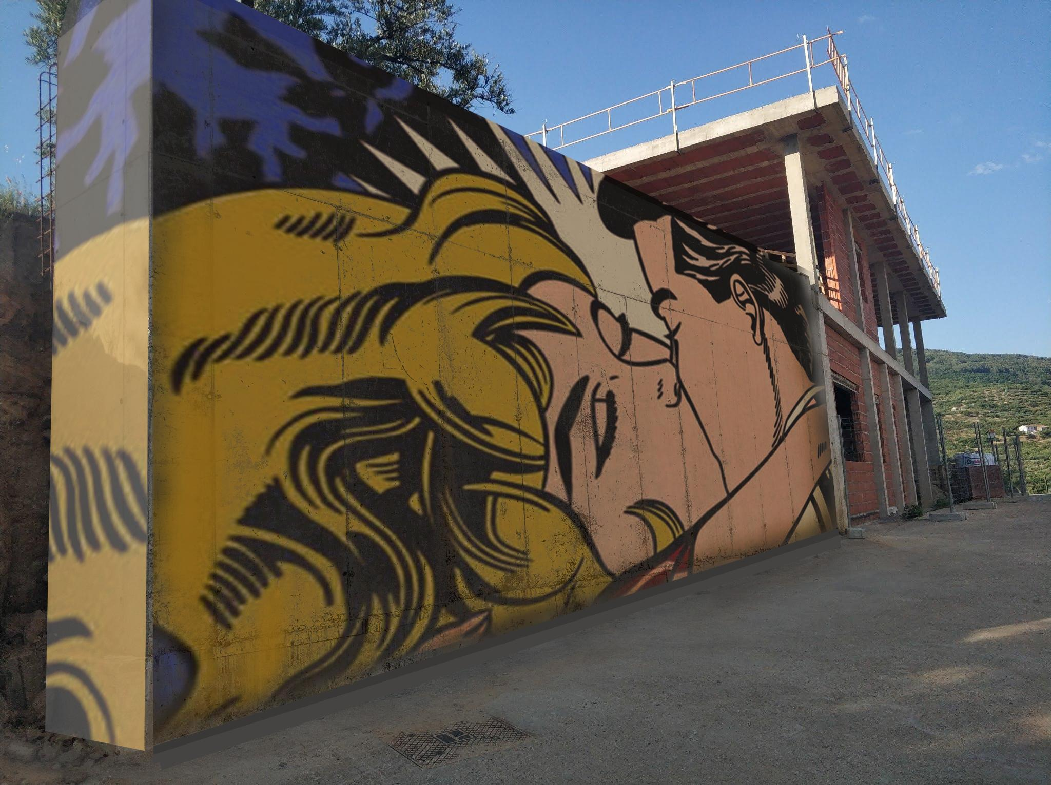
...y ya en zonas no protegidas, convertir grandes paredes en obras de arte que inviten a hacerse un selfie imitando a los protagonistas...
El beso II Roy Lichtestein(1963)

Slide 13
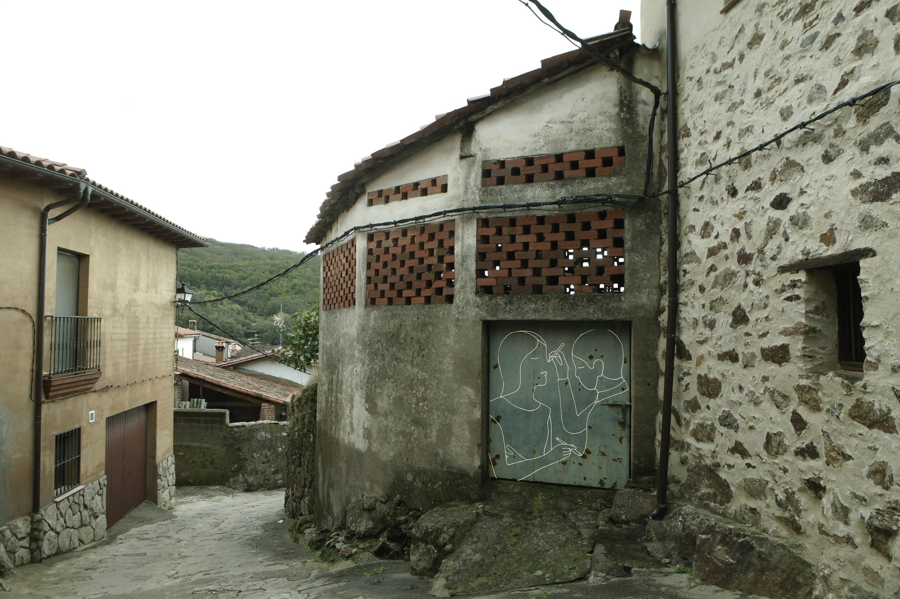
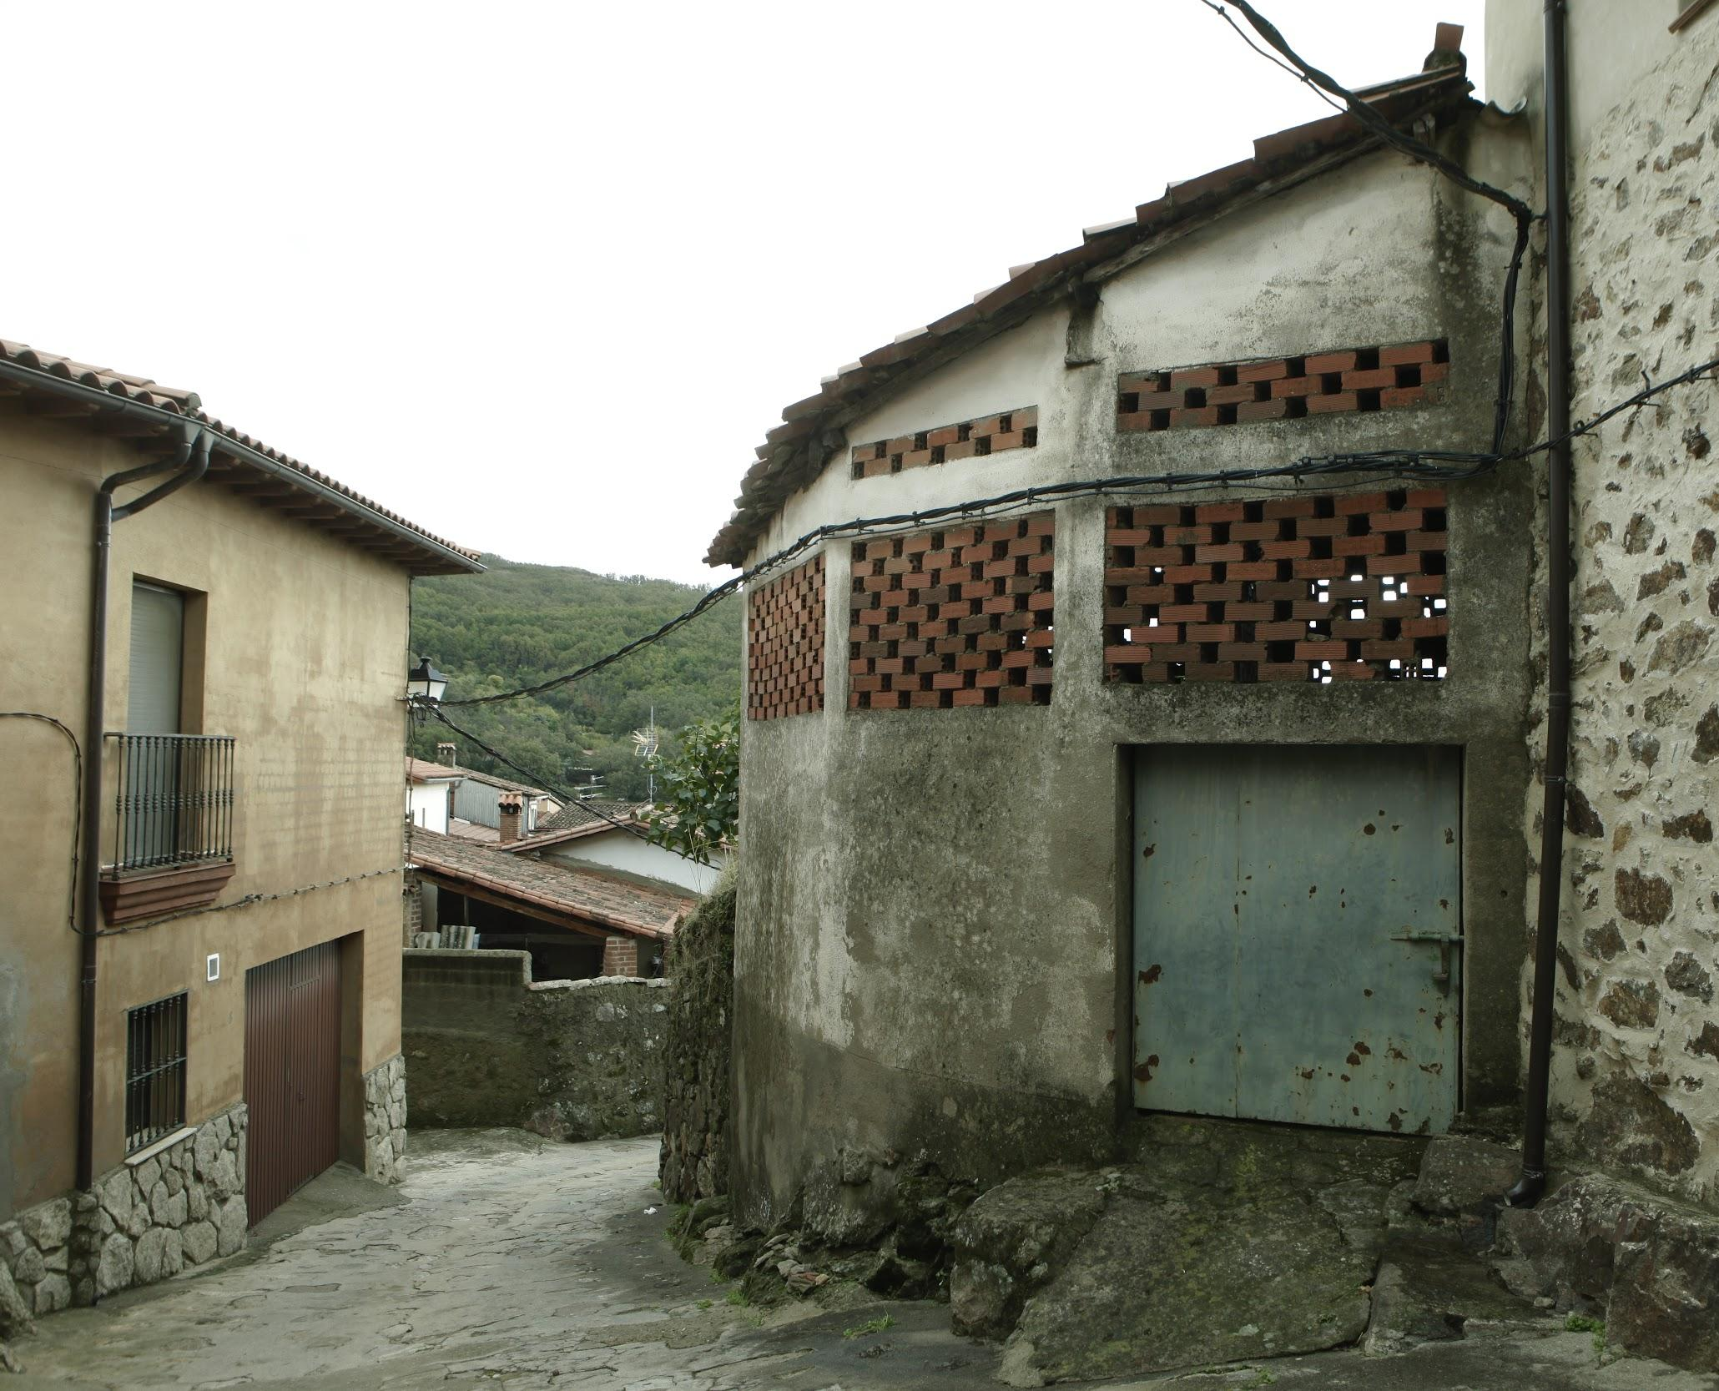
...y sin que Pasarón pierda su esencia, lograr un nuevo atractivo turístico con un impacto que refuerce la nueva oferta cultural, diferente y sostenible en la comarca.
Amor Pablo Amargo(2016)

Slide 14
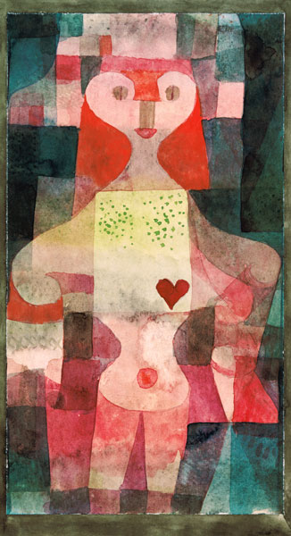
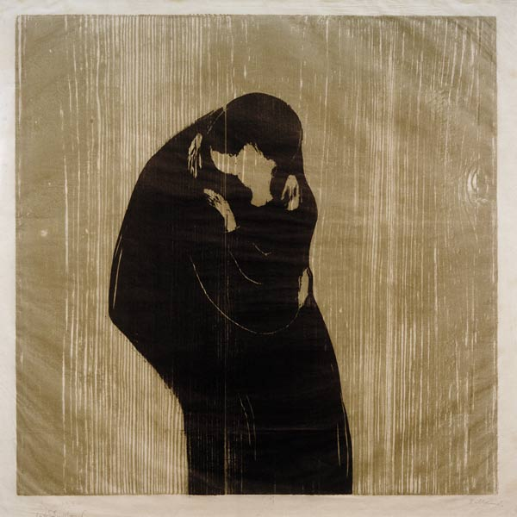
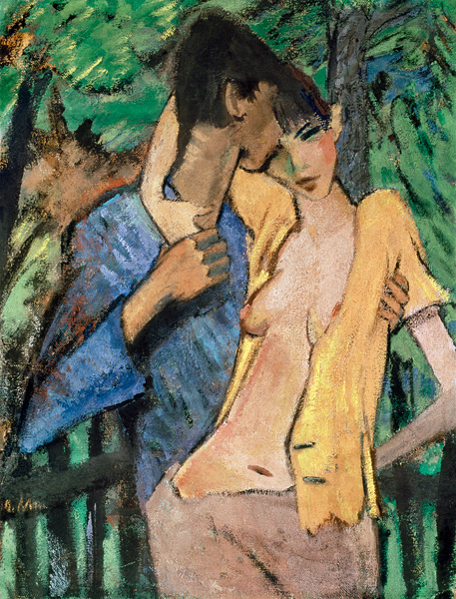
El arte romántico, una fuente inagotable...
Der Kusz - Edward Munch
Overs couple damoureux_
Otto mueller
Queen of hearts - Paul Klee

Slide 15
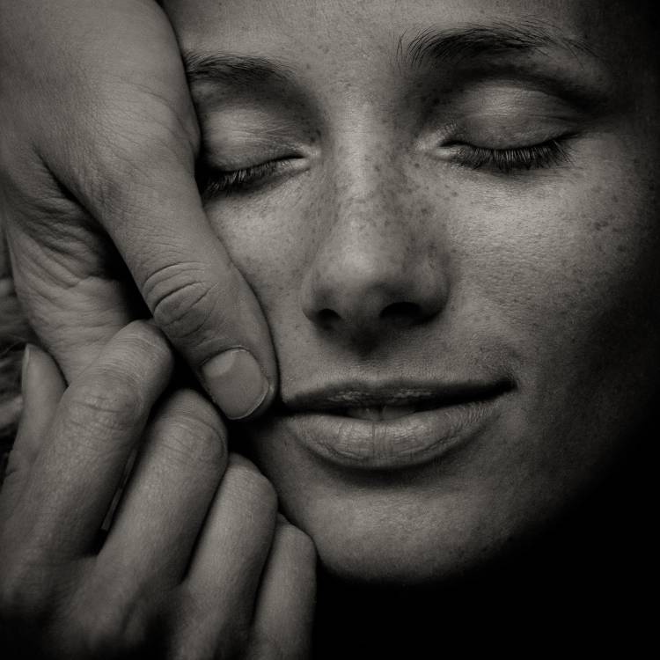
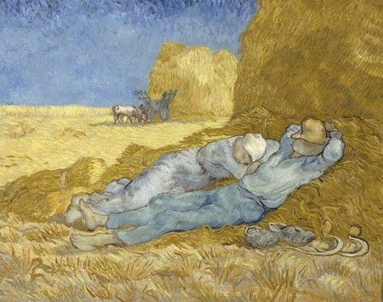
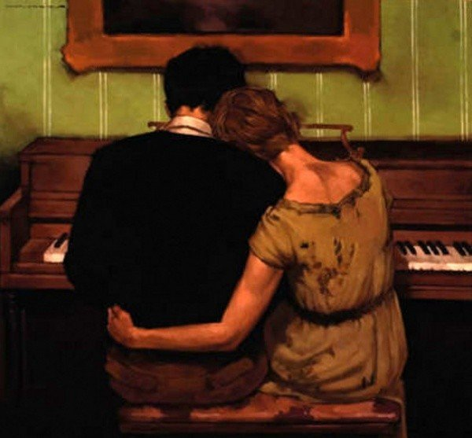
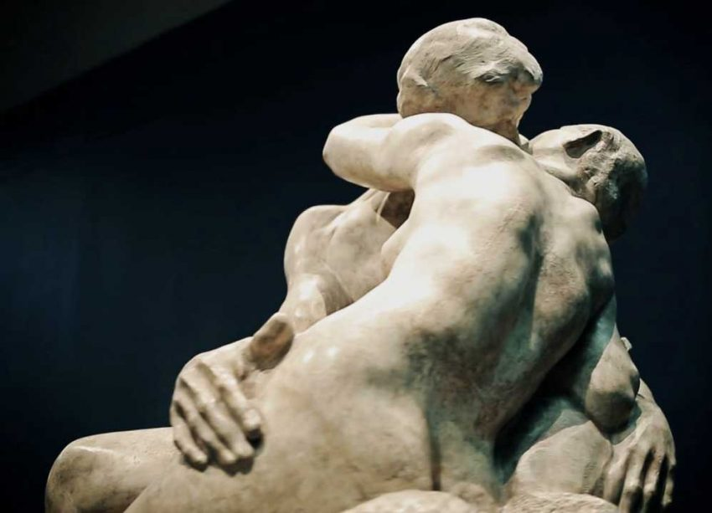
...en la pintura, en la fotografía, en la escultura...
Love inside
Andrey Nastasenko
La siesta - Vincent Van Gogh
Playing their song - Joseph lorusso
El beso - Auguste Rodin

Slide 16
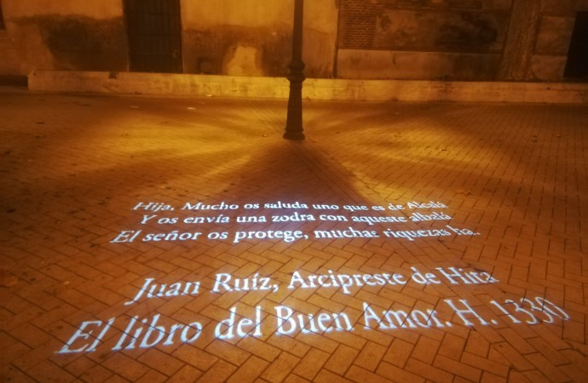
Técnicas y materiales
Actuación adecuada a cada soporte
Dependiendo de factores variables como tipo de superficie, relevancia arquitectónica, cercanía a monumentos o duración de la exposición, se utilizarán diferentes formas de presentación de obras:
FIJAS
Pintura acrílica directa sobre puerta (metálica)
pintura acrílica sobre hastial
Relieve metálico sobre puerta (Metálica)
DESMONTABLES
Pintura acrílica sobre tabla (fijada en puerta)
Impresión sobre plancha de aluminio
Impresión sobre lona de vinilo.
Proyección de secuencias o fotografías sobre hastiales y fachadas (Video/Laser)
Gobos sobre suelo
Gobo en Alcalá de Henares

Slide 17
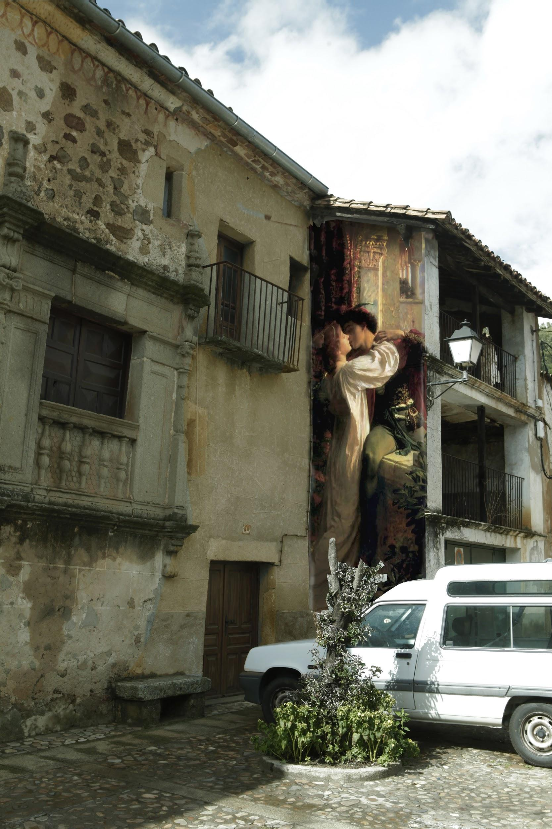
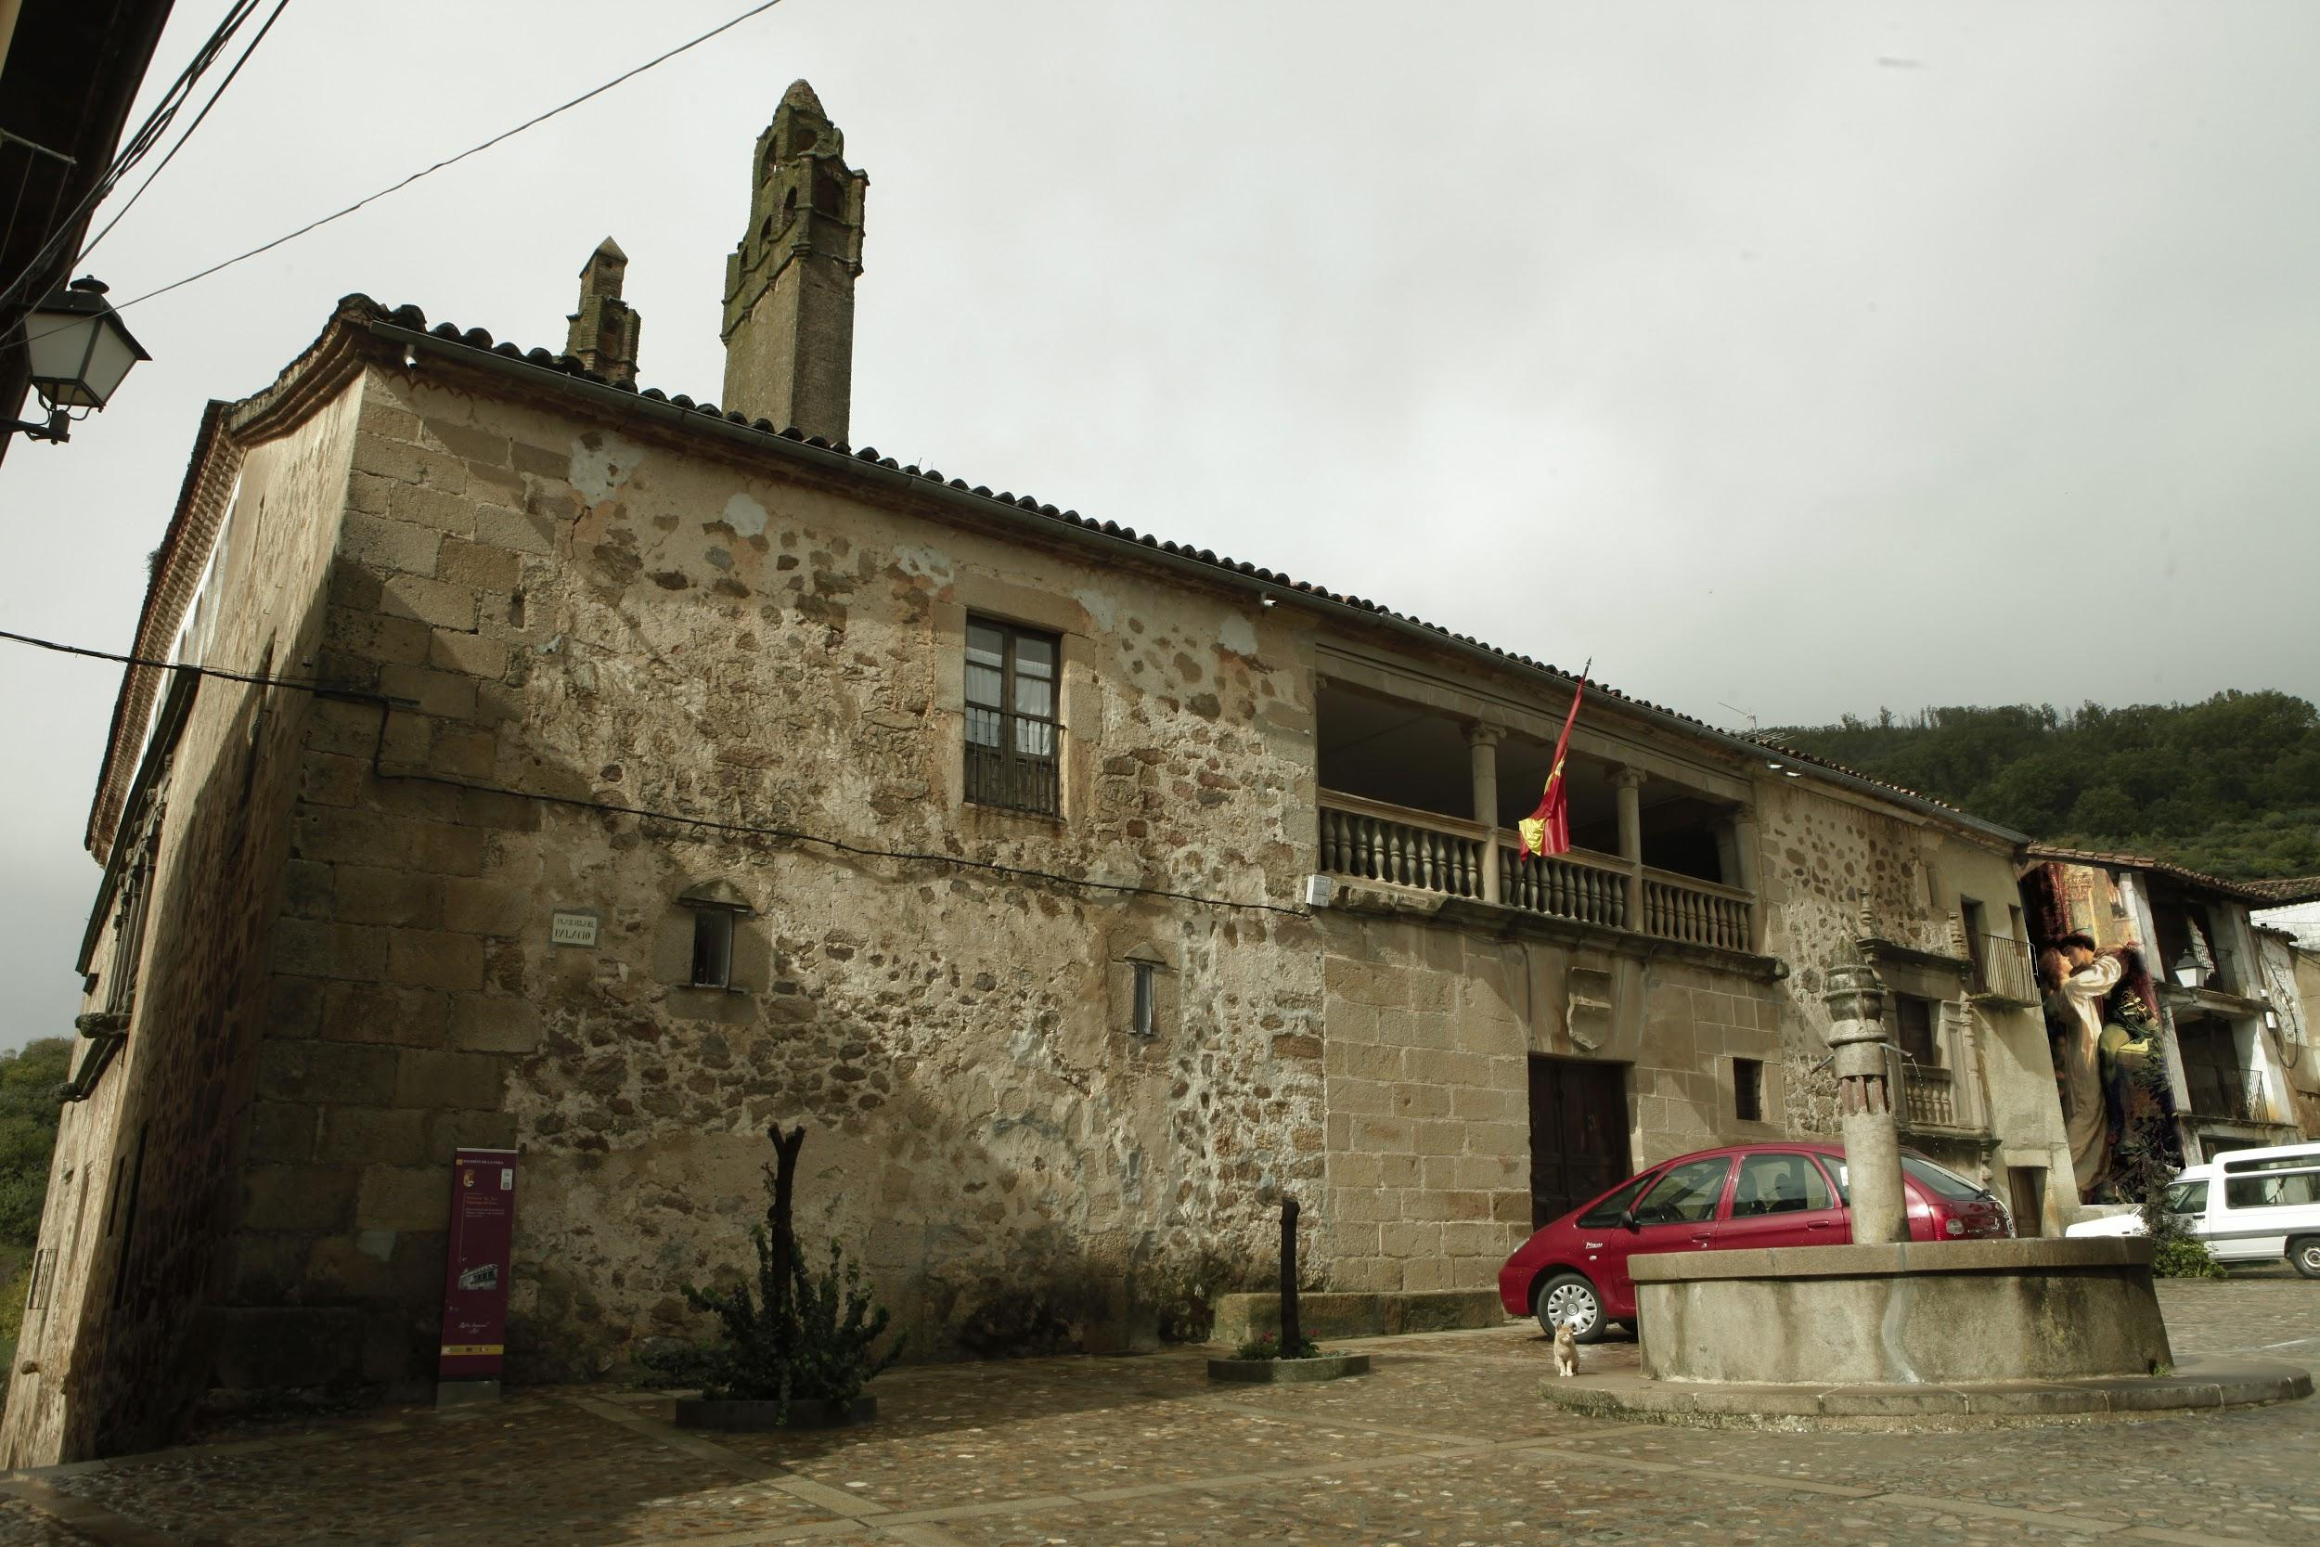
Acciones del programa
Un museo que crece poco a poco
El programa contempla en primer lugar la creación de una colección permanente, y el montaje sucesivo de exposiciones temporales dedicadas monograficamente a autores, temas o conceptos relacionados con el amor. Para ello se contará con diferentes comisarios que dirigirán cada uno de los eventos.
Primera acción: El museo permanente.
En diferentes fases se irán decorando puertas de garaje y hastiales.
Acciones sucesivas: Exposiciones temporales
Una vez conformada una oferta “suficiente” del museo permanente, se diseñarán exposiciones monográficas de carácter temporal.
Ejemplo: Amores de leyendas
Ejemplo: Amores de leyendas

Slide 18
Museo romántico al aire libre de
Pasarón de La Vera (2021)
Programa:
Excmo. Ayto. Pasarón de La Vera
Comisariado:
Luis Guridi
Asesoría arte (subcomisarios)
Antonio Hernández Romero
Teresa Mateos Sánchez

